Slide 1
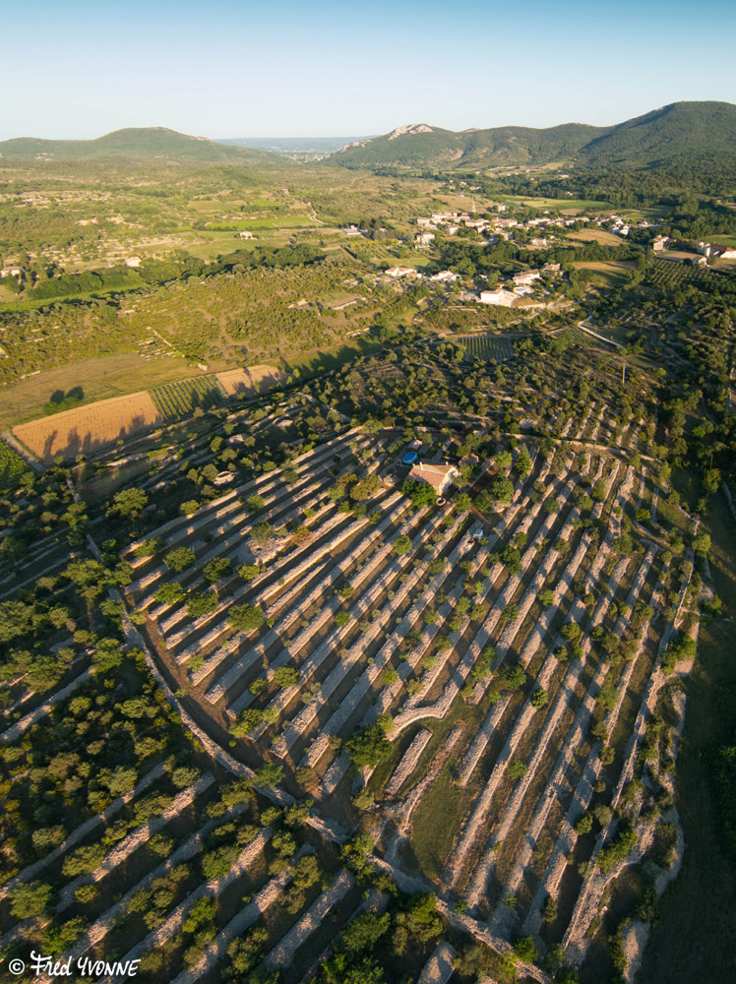
Travailler et vivre en société à St André
à la fin du XVIIIème siècle
Sabine Messager avec la collaboration des
MEMOIRES DE SAINT ANDRÉ DE CRUZIÈRES

Slide 2
« Le pas le plus léger, s’il est répété, fait un indélébile sentier »
Roger Brunet :
Géographie universelle; T.1 Mondes nouveaux

Slide 3
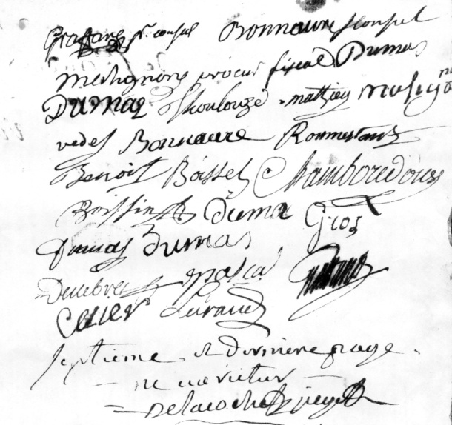
Les sources dont on dispose sur la vie économique et sociale à St André sont partielles.
Le cahier de doléances de St André est rédigé le 10 mars 1789. Louis XVI le 24 janvier 1789 demande à ses sujets par des lettres patentes de se réunir par ordre (clergé, noblesse et Tiers état) dans tout le Royaume pour inscrire les plaintes de ses peuples et élire des députés en vue de la convocation des Etats Généraux à Versailles le 27 avril 1789:« Nous avons besoin du concours de nos fidèles sujets pour nous aider à surmonter toutes les difficultés où nous nous trouvons, relativement à l'état de nos finances, et pour établir, suivant nos vœux, un ordre constant et invariable dans toutes les parties du gouvernement qui intéressent le bonheur de nos sujets et la prospérité de notre royaume. Ces grands motifs nous ont déterminé à convoquer l'assemblée des Etats de toutes les provinces de notre obéissance, tant pour nous conseiller et. nous assister dans toutes les choses qui nous seront mises sous les yeux, que pour faire connaître les souhaits et les doléances de nos peuples : de manière que, par une mutuelle confiance et par un amour réciproque entre le souverain et ses sujets, il soit apporté le plus promptement possible un remède efficace aux maux de l'Etat…
DONNÉ à Versailles, le vingt-quatre janvier mil sept quatre-vingt-neuf ».
Le 10 mars 1789, «les habitants de la communauté de St André de Cruzières
(uniquement du Tiers Etat), Diocèse d’Uzès, Sénéchaussée de Nîmes, ici assemblés dans l’église de paroisse, en exécution des ordres de Sa Majesté, rédigent leur cahier de doléances, plaintes et remontrances » ; le Juge de St André , François Boissin, Sieur De La Roche préside la réunion.
25 habitants sachant écrire signent:
Graffand, premier Consul; Bonnaure, second Consul;
Malignon, procureur fiscal; Dumas; Dumas;Thoulouze;
Mathieu; Malignon; Vedel; Bonnaure; Roumestant;
Benoit; Boissel; Chamboredon; Boissin; Dumas;Gros;
Dumas; Dumas; Deslèbres; Pascal; Graffand; Cellier;
Leiraud. (Boissin) Delaroche, juge.
Si le cahier reflète les préoccupations de l’ensemble
de la communauté et nous donne des informations
sur sa situation, le dernier article montre son
décalage avec les attentes du Roi (problème
financier) et de la bourgeoisie qui a les moyens
de formuler ses ambitions et idéaux politiques,
sociaux et économiques « en ce qui concerne la réformation des abus et l’ordre constant qu’on se propose de mettre dans toutes les parties du gouvernement qui intéressent le bonheur public et la prospérité de l’Etat, lesdits habitants se réfèrent au vœu commun formé dans l’Assemblée diocésaine (Uzès) .. »
Les registres des délibérations du Conseil municipal de 1786 à 1810 donnent des informations éparses y compris à des dates postérieures à 1789 qui peuvent apporter des éléments de compréhension pour la période de fin XVIIIème : par exemple les loups n’apparaissent pas à St André seulement en 1803 ( délibérations de 1803, 1804..), leur présence étant récurrente depuis des décennies…

Slide 4
L’état des propriétés établi fin 1793-début 1794 (avant l’assassinat de Vincent Malignon en avril 1794) pour pallier l’absence du compoix qui à brûlé lors de l’incendie de St André en Juillet 1792, donne des informations sur la localisation et les revenus estimés («présage ») des terres et maisons de chaque propriétaire mais sur la seule commune de St André; on ne peut donc y trouver trace d’éventuelles propriétés d’habitants de St André dans d’autres communes. Même si parfois sont donnés des métiers d’artisans, hommes de loi.. ce sont uniquement ceux qui ont des terres. De plus, il ne fournit pas les revenus autres que celui des terres : il est donc impossible d’appréhender le revenus de ces activités non agricoles par ce document.
Les fiches de chaque propriétaire sont parfois incomplètes, soit ne mentionnant pas certaines superficies ou présages, soit manque la description des propriétés d’une des deux sections de la paroisse de St André: par exemple, celle de Vincent Malignon manque sur la section de Cruzières alors qu’il y possède des terres; de même pour le notaire Deslèbres ou celle d’une veuve Graffand habitant la maison de Pierregras.
Des individus n’apparaissent pas dans ce document comme Mathieu Desboullets de Lacroix ou les Thoulouze de Clairac ou encore Malbos de Pierregras…
Parfois il est difficile de repérer les différents individus car les mêmes noms et prénoms sont fréquents ( voir les Dumas..!). Certaines déclarations regroupent des familles élargies ( plusieurs couples de plusieurs générations..).
Les registres paroissiaux complètent parfois des données manquantes à l’occasion de baptêmes, mariages et décès : métiers, familles établies sur une même propriété
( famille élargie)..
Des archives privées de la famillle Graffand, étudiées par Maurice Grimaud et Jean Grimaud, descendants de cette famille, fournissent des compléments intéressants « Rôle de taille » 1782,«Testament de Jean Graffand» 1793; « inventaire de la bibliothèque Graffand » «Etat des réparations, augmentations et améliorations utiles et permanentes faites par Monsieur Graffand père» (Jean Antoine Graffand) « à la maison et au domaine appartenant à la succession de feue Madame Graffand, son épouse » après 1821 ( mort de Françoise Marguerite Graffand) et qui décrit l’état initial de la maison de Pierregras et les travaux effectués après l’incendie de la maison en Juillet 1792. Cet incendie de 1792 a détruit les actes de Deslèbres et Graffand, les deux notaires, mais quelques documents de l’étude de Deslèbres (contrats de mariage, vente…) ont été retranscrits après cet épisode.
Etudiées à partir de ces documents parcellaires, les conditions économiques et sociales de la vie des habitants de St André peuvent-elles nous éclairer sur les comportements antirévolutionnaires de la paroisse?

Slide 5
I)Travailler à St André
Intro : les sources
A) Prédominance des activités agricoles
1) des cultures nourricières insuffisantes
2) L’agriculture vise à l’autosubsistance d’une population nombreuse et en fort
accroissement au cours du XVIIIème.
3) élevage joue un rôle important
B) Agriculture et artisanat associés
1) Mûrier et soie
2) Moutons et laine
C) l’artisanat, la manufacture et la boutique
1) un monde à part : la verrerie et son réseau plus large
2) artisanat local répond aux besoins essentiels des habitants
D) Des fonctions d’encadrement aux mains de quelques notables :
pouvoirs civils et religieux
Conclusion Isolement/ ouverture?
II) Vivre ou survivre?
A) Cahier de doléances: sombre tableau de la vie des habitants de St
André fin XVIII^{ième}
1) La commune est défavorisée par la nature
2) Poids des prélèvements: seigneur, roi, église
3) conjoncture difficile fin décennie 80
B) Inégalités de revenus à St André
1) Ces difficultés pèsent inégalement sur les riches ou pauvres
a) Riches propriétaires
b) pauvres
c) « Classe moyenne »
2) des hameaux de la paroisse inégalement favorisés
III) Communauté et famille (cadre de travail)
A) cohésion de la communauté
1) vie communautaire: pas communaux, Cauvel, entraide
2) méfiance vis-à-vis de l’étranger mais liens avec l’extérieur nécessaires
3) divisions
B) cohérence familiale : famille élargie mais restreinte = une nécessité
1) : travail en commun : culture, élevage
soie, artisans transmettent métier au fils
2) solidarités familiales
parents âgés/ adultes, enfants.;

Slide 6
I) Travailler à St André à la fin du XVIIIème siècle
A) prédominance des activités agricoles
1) Des cultures nourricières insuffisantes photo vallée/ hermas/ranquarède
« Nous ne possédons dans ce climat qu’un terrain sec et aride qui ne produit qu’à force de bras .. de grands soins, veilles et travaux » ^{*1} Si le fond de la vallée de la Claysse offre des terres « laborives » et des prés, les versants et hauteurs ( domaine des hermas, ranquarède, rochas…) nécessitent des épierrements et constructions d’accols pour disposer de petites parcelles cultivables: l’état des propriétés décrit de nombreux hermas avec de petits « coins de terre » de quelques dizaines de mètres carrés ( voir photos page suivante). Non seulement la mise en culture nécessite un fort travail humain, mais les excès du climat méditerranéen entraînent des destructions et donc force entretien et réparations. L’ hiver et printemps 1788 ont été marqués par une «grande sécheresse » suivi d’une grêle destructrice en Juin 1788; le 18 Septembre de cette même année,« l’orage suivi de grêle et de grandes pluies survenues le 18 a grossi tellement la rivière de Claysse et le ruisseau du Rieusset et de Carles qui y aboutissent, que homme vivant de notre communauté ne savent se rappeler d’avoir vu une telle inondation ni de plus graves dommages par les escoriations, écroulement de murailles, arrachement d’arbres, emporté la surface des terres laborives à tel point qu’elles sont hors d’état d’être ensemencées cette année»^{*2}. Cette agriculture dans des conditions difficiles « ne produit qu’à force de bras…grands soins veilles et travaux ».
2) L’agriculture vise à l’autosubsistance d’une population nombreuse et en fort accroissement au cours du XVIIIème.
Les céréales constituent la base de l’alimentation: elles occupent l’essentiel des terres car l’obsession de tout cultivateur est d’installer cette culture dès qu’il le peut: si la thouzelle (blé sur sols humides) y est produite, les céréales pauvres sont majoritaires: consegual (blé /seigle), pomelle (orge qui, en période de disette, est utilisée pour l’alimentation humaine), millet, avoine, mescle (blé et orge) citées dans les courriers envoyés à l’administration pour demander des secours. Les rendements sont faibles du fait de la qualité médiocre des sols d’une grande partie du terroir; l’emploi d’engrais n’est possible que pour les propriétaires disposant de troupeaux importants et souvent déjà, des meilleures terres qu’ils peuvent encore améliorer avec du fumier et ainsi augmenter leur production.. Les céréales sont fauchées très court pour récupérer le maximum de paille pour les litières des animaux, pour les paillasses des lits : il n’y donc que peu de paille à enfouir dans les sols. Ce sont les « buissières » qui fournissent un engrais ainsi que des brûlis.. Ces céréales sont souvent associées de façon nuisible aux vignes, oliviers et muriers : en effet « on ne dîme pas le haut avec le bas »; la dîme, impôt pour l’Eglise ( en théorie un dixième de la récolte prélevée sur le champ), n’était donc perçue que sur une des deux cultures. De plus, ce système permettait de ne pas perdre d’espace cultivable, espace limité à St André. Les rendements s’en ressentent et les sols s’épuisent… d’où la nécessité de la jachère et de l’assolement, biennal ^{*3} le plus souvent. Autre aspect négatif, la priorité absolue donnée aux céréales limite le développement de cultures commerciales..
^{*1} Le cahier de doléances AD07 25 B 79
^{*2} Registre des délibérations municipales: 28/6 et 21/9/1788;28/1//1793, 29/9/1793
^{*3} Assolement biennal : alternance sur une parcelle: une année en culture, une année au repos en jachère.

Slide 7
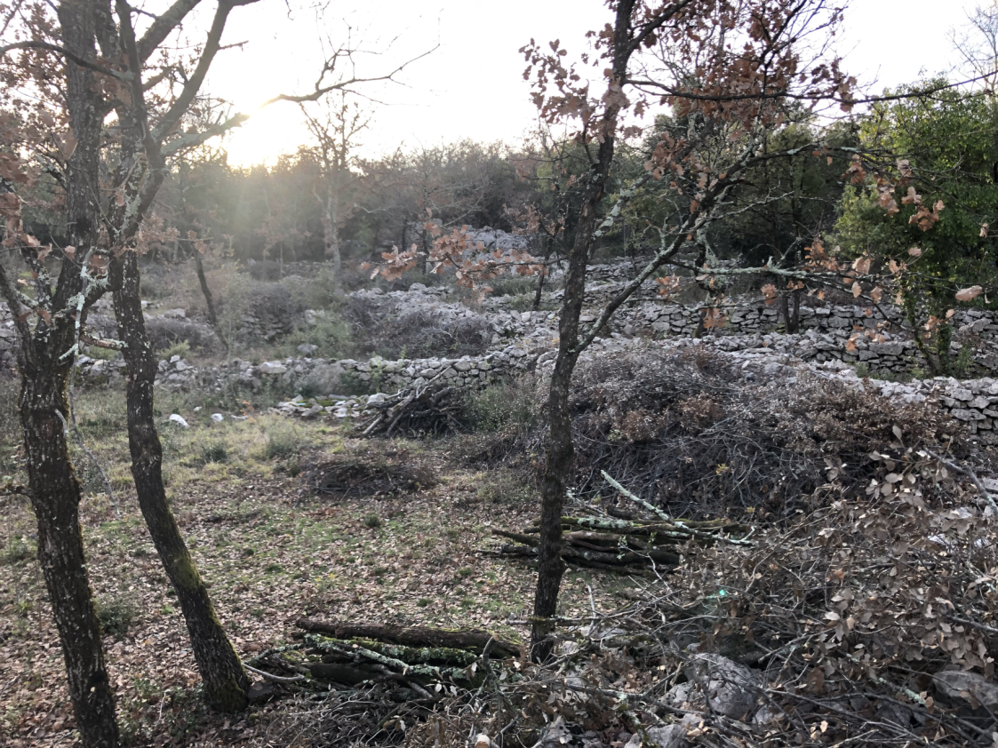
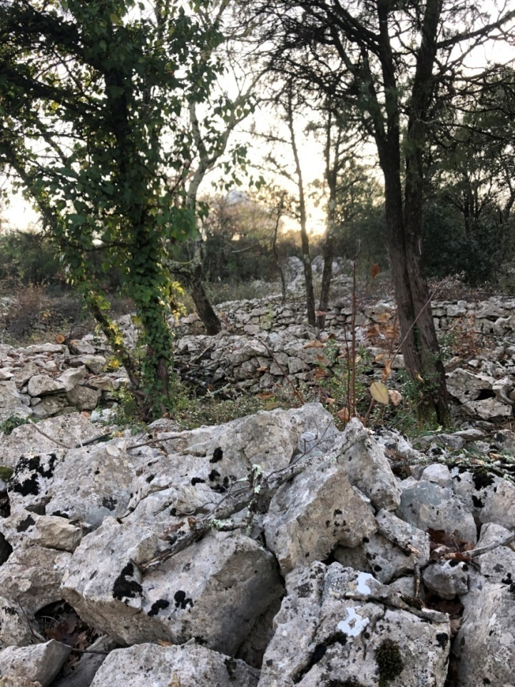
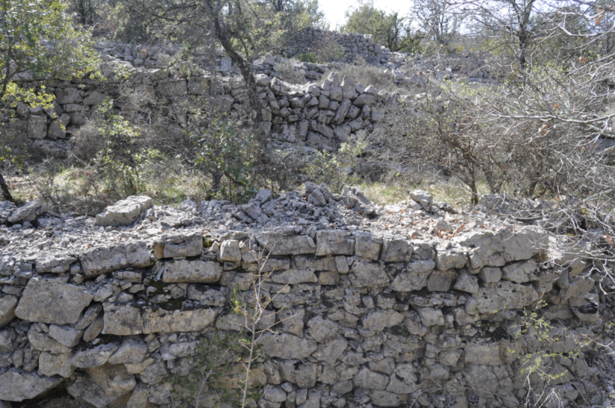
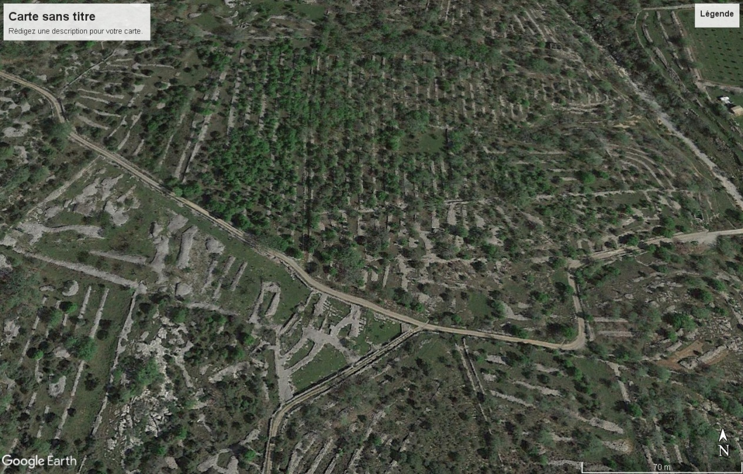
Accols et petits espaces cultivables autour de
Pierregras (la Lauzette,clos de Baron)
Murettes et épierrements
Chazelles

Slide 8
Les laboureurs possèdent une charrue et un attelage; si onze laboureurs sont cités à St André avant 1789, certains ménagers possèdent leur propre charrue: moins d’une vingtaine de charrues sans doute, ce qui rejoint l’estimation d’une charrue pour cinq à sept feux^{*1}. Cet équipement onéreux reste l’apanage des plus aisés. Pour les autres, le travail se fait à la pioche et la bêche, notamment sur les accols et les petites parcelles : ce labeur considérable, si l’on ajoute l’épierrement des sols, nécessite un forte main d’œuvre rendue possible par la forte augmentation de la population du village au cours du XVIIIème. Reste que la production n’augmente pas suffisamment pour nourrir la communauté. Une production limitée et irrégulière «ne peut sustenter que la moitié de l’année» ^{*2} la population de St André en temps normal. Pour les trois mois d’avril, mai, juin 1793 « il manque ..environ 300 salmées de grains » et dès Septembre 1793, il est prévu qu’il « manquera dans la communauté pour pouvoir attendre la récolte prochaine au moins 250 salmées de grains »^{*2}. A la fin du siècle, pour faire face à l’accroissement de la population, des terres sont défrichées (notées dans les documents de Jean Graffand sur les « augmentations et améliorations utiles »^{*3} sur ses propriétés à la « grande jalette, au prat del ranc » qu’il « convertit en terre bladives (à blé) et plantations de mûriers » ; dans « l’état des propriétés », des « issards », à la lisière du terroir cultivé, défrichés et brûlés, souvent avec des rochers « ranquarède », des landes « hermas », sont utilisés parfois de façon temporaire pour deux ou trois récoltes, puis abandonnés pour plusieurs dizaines d’années, car les sols sont médiocres pour les céréales; ils sont ensuite restitués au troupeaux, à la chasse et la cueillette. Plusieurs édits royaux des années 1760.. favorisent ces défrichements en exemptant les terres de dîme et impôts royaux pour 15 ans si elles ont été abandonnées plus de quarante ans. Ainsi J.A. Graffand défriche deux grandes pièces de terres « anciennement herme et buissière » et y installe des « plantations de mûriers et du blé » ^{*3}.
Presque les trois quarts des cultivateurs possèdent des vignes; de nombreux fils d’un père encore vivant ont reçu pour seul bien une vigne en complément de leur travail auprès du père, ou de journalier ou d’artisan.
Les vignes produisent très inégalement: des parcelles de 1000 à 5000 m2 souvent gagnées sur des hermas ou/et associées à d’autres cultures, sont fréquemment estimées à environ une livre et semblent donc essentiellement à but d’autoconsommation. On les retrouve dispersées sur tout le terroir sans grand souci de localisation; de plus les vignes réclament des soins au moment même où l’éducation des vers à soie immobilise de la main d’œuvre. On trouve en effet plusieurs vignes peu entretenues « vignes vieilles», «vignes abouries », «vigne presque herme »^{*4}.. Dix ans plus tard, en septembre 1803, une délibération du Conseil municipal, préoccupé d’une meilleure gestion de cette culture, dénonce les «mauvaises pratiques» passées des paysans : « chaque habitant de cette commune s’est permis de vendanger le jour qui lui convenait le mieux sans savoir si c’était l’utilité de St André.. les vignes de ceux qui ne vendangeaient pas étaient seules exposées à être ravagées par les bêtes sauvages et les chiens domestiques ».^{*2}
Le Conseil arrête que « tout particulier qui a des chiens et qui ne tiendra pas à l’attache
^{*1} A. Molinier « stagnations et croissance: le Vivarais au XVIIème et XVIIIème siècles »
^{*2} Registres municipaux 1786-1810
^{*3} Etat sur les réparations et améliorations de la maison de Pierregras
^{*4} Etat des propriétés 1793-1794

Slide 9
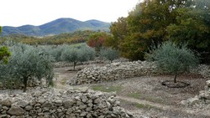
verra la moitié de sa vendange confisquée au profit des pauvres de la commune et le surplus pour la réparation des édifices publics et à une amende ^{*1} »....il critique également « ceux qui coupaient leur vendange avant que les raisins soient mûrs » et décide la remise en place du « ban des vendanges », jour fixé pour le début des vendanges de tous les cultivateurs. La vinification se fait à domicile dans des cuves vinaires.
Cependant, les gros propriétaires possèdent de grandes parcelles de vignes de plus d’un hectare et souvent, en culture seule qui sont d’un meilleur rapport. Jean Dumas à Chadouillet est le plus important propriétaire de vignes (3,5 ha) avec deux parcelles de plus d’un ha dont une a une valeur estimée de plus de 8 livres, Jean Malignon toujours à Chadouillet, dispose de 2,5 ha, une seule parcelle de vigne de 1,4 ha est donnée pour plus de 14 livres; c’est également la valeur attribuée à une vigne de 0,8 ha de Charles Marc Roussel de Lacroix. Jean Gros, cultivateur aisé, met en culture de nouvelles vignes. Cette production semble surtout servir à la consommation du foyer ou être vendue localement alimentant les cabarets et auberges de St André et de villes voisines, soit est peut être expédiée par les chemins muletiers vers les hautes terres du Massif central. Une culture de la vigne plus spécialisée et plus productive se met en place aux côtés des vignes traditionnelles, moins travaillées et peu rentables.
Les autres cultures nourricières signalées dans l’état des propriétés de 1793 sont peu nombreuses : seulement deux vergers ( Graffand et Pagès de St André) : des pommes de terres, anciennement connues pour l’alimentation humaine en Vivarais ( voir Olivier de Serre « la truffole»), et dont l’importance à St André est notée dans les délibérations municipales. Seulement un propriétaire sur deux possède un jardin potager parfois de très petite taille: Louis Dumas de Chazelles ainsi que Jean Lavie son gendre ne possèdent chacun que 20 m²; les plus beaux potagers (que l’on voit encore aujourd’hui), enclos de murs, sont installés en bordure de Claysse, à Chadouillet et St André.
La chasse et probablement la cueillette, tiennent aussi une place importante dans l’approvisionnement domestique : un recensement des « armes » en circulation dans la paroisse en 1794 attribue des fusils de chasse à un grand nombre de foyers. En 1783, Martin Chevalier surprend sa femme en flagrant délit d’adultère alors qu’il « chassait les petits oiseaux »..( lettre de Champetier 1783)
3) L’élevage joue une rôle important
dans l’activité agricole comme force de travail et aussi comme pourvoyeur d’engrais: les déjections des pigeons sont l’objet de ventes lucratives (voir p. suivante pigeonnier Clairac).
Parfois associée à la vigne , quelques olivettes (5 ha répertoriés sur la paroisse) sont établies sur les hauteurs de la vallée, à Lacroix et Clairac, à Pierregras et sur le devès de St André; leur superficie est limitée car elles sont généralement permises aux propriétaires qui ont assez de terres pour pouvoir diversifier leurs cultures (autres que les céréales primordiales); de plus l’hiver 1788-1789 a gelé la plupart des oliviers.
^{*1} délibérations conseil municipal

Slide 10
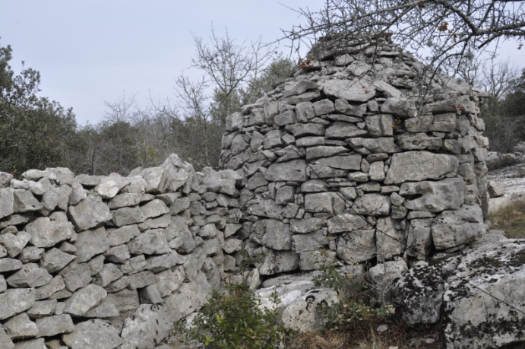
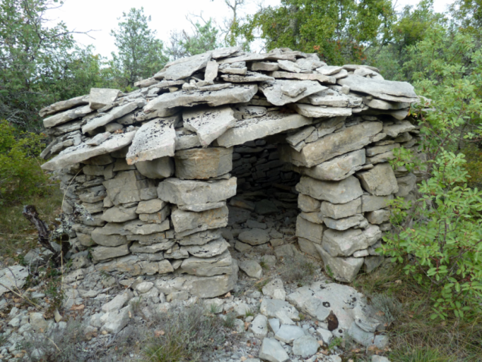
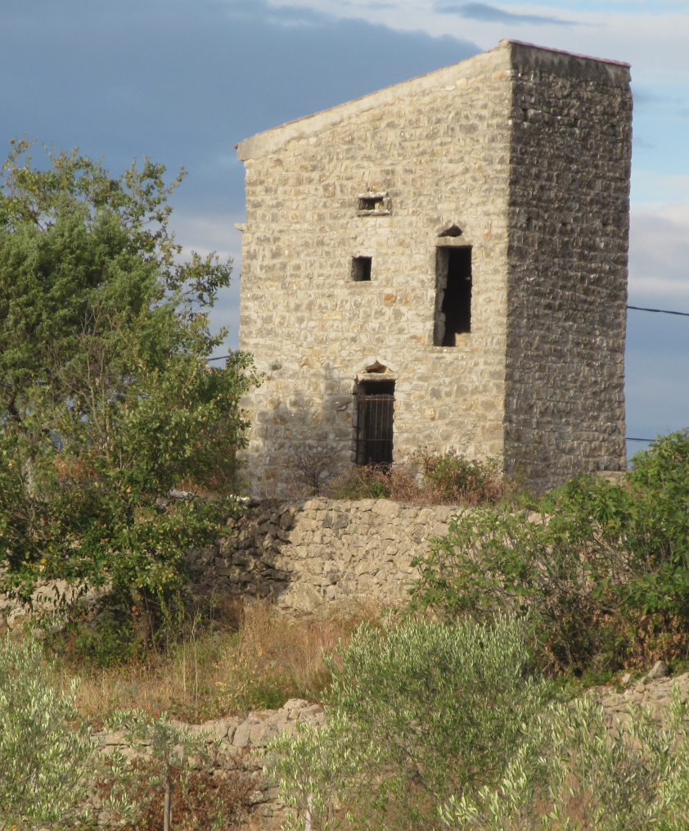
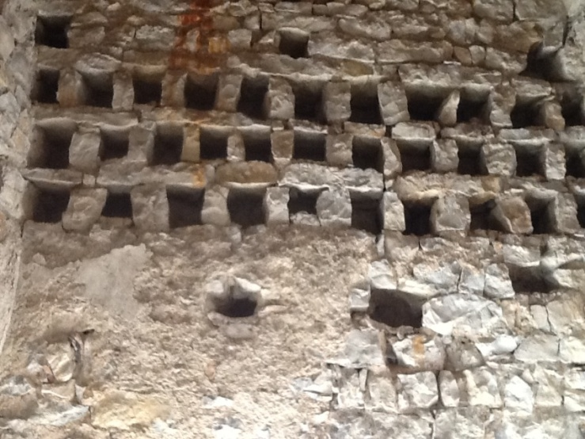
Transhumance Chazelles
Capitelles Chazelles (abris de berger)
Pigeonnier Clairac

Slide 11
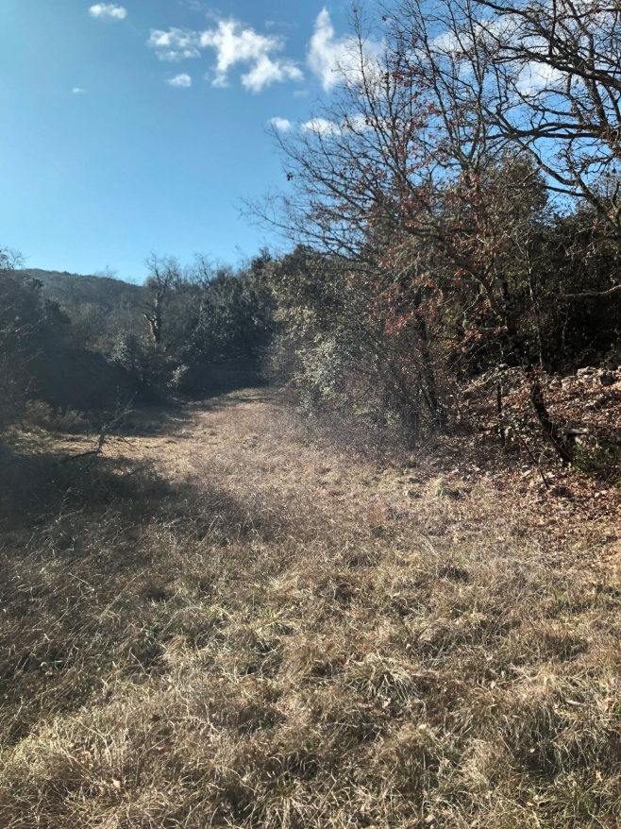
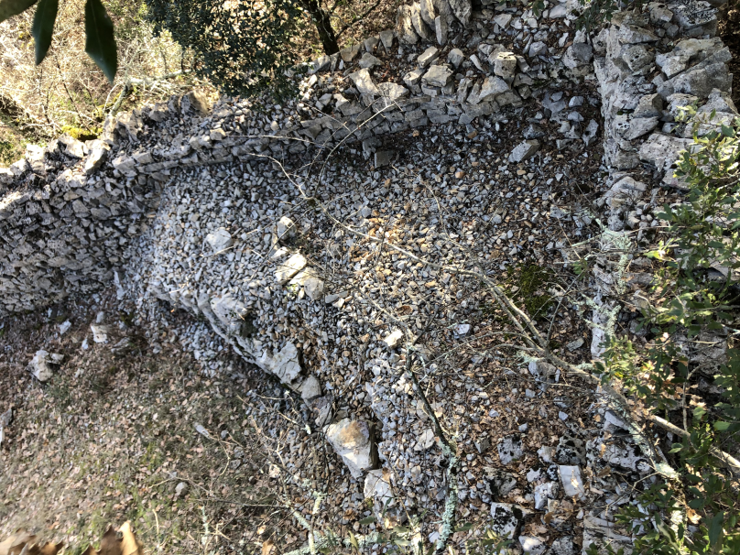
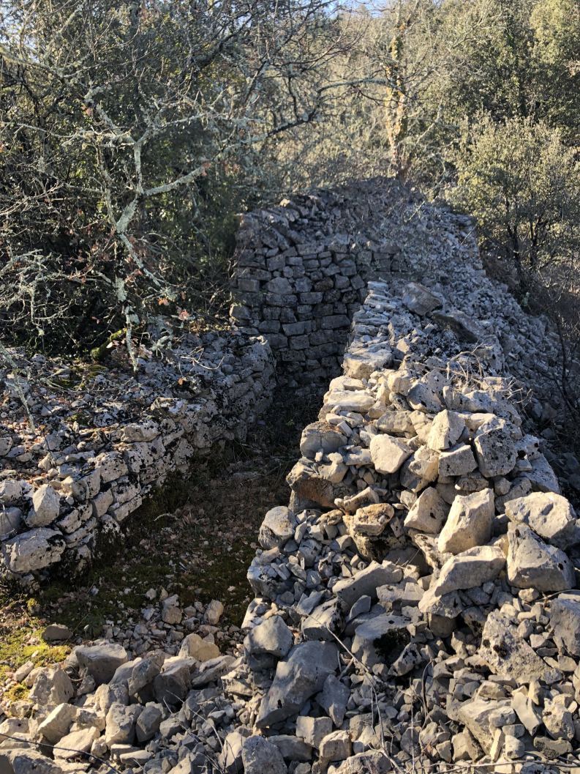
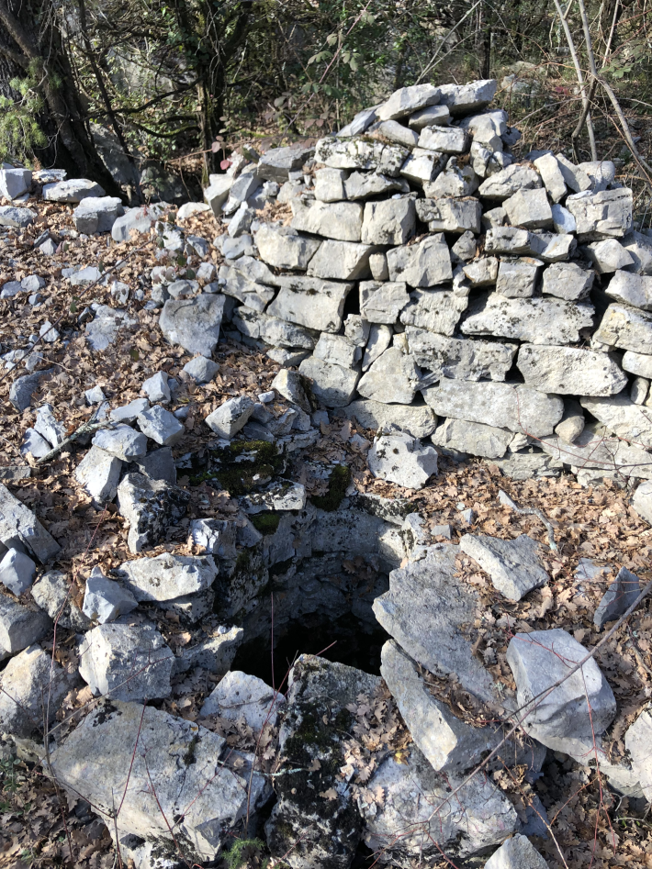
Grand enclos La Lauzette
Épierrement dans la pointe de l’enclos
avec une chicane pour le passage du troupeau
Un puits dans l’enceinte de l’enclos
Grand enclos La Lauzette
et une grande capitelle écroulée…

Slide 12
Le cheval est surtout un signe de notabilité : des grands propriétaires comme la veuve Fabre, Jean Pascal de Pierregras et Pierre Bonnaure de la Peyrille ont des écuries; il est aussi pour certains d’entre eux le moyen honorable de déplacement dans le cadre de leur
métier qui nécessite de se rendre chez les particuliers; c’est le cas des notaires, Jean Antoine Graffand et Joseph François Scipion Deslèbres, notaires de Pierregras, Boissin Laroche, juge de St André. Des paysans aisés disposent aussi d’écuries mais qui peuvent aussi être allouées à des mules et mulets pour les travaux agricoles par exemple Jean Leyraud et Louis Duffès à Pierregras, Louis et Antoine André à Chadouillet…Les étables sont rares : une à St André, une à Chadouillet et une à Chazelles; les bovins sont utilisés comme attelage et fournissent le lait.. Trois jasses^{*1} d’importance (François Boissin Laroche 60 m²,Veuve Roman 80m²et Jean Antoine Graffand 120 m²) sont signalées: Jean Graffand embauche chaque année un berger à l’année, pour un troupeau de 100 à 120 brebis à Chadouillet. Des prés et clos d’herbage permettent essentiellement aux plus aisés de développer un élevage rémunérateur. Des « ferrages » semées en céréales ou plantes fourragères, proches des maisons, souvent encloses, sont fauchées en vert pour améliorer l’alimentation notamment des brebis pleines ou après la mise bas.. A la différence de ces troupeaux de quelque importance, il est probable que les quelques moutons, que possédaient de nombreux habitants devaient se contenter de paître dans les hermas et étaient abrités dans des rez de chaussée voûtés des maisons avec le porc (qui n’apparaît que par le biais de la mention d’ «ubis» : fosse à purin ou petit abri couvert).
Les chèvres étaient officiellement… 111 à St André pour plus de 130 foyers, lors d’une enquête du 5 Janvier 1803 dont le but était de contrôler le pacage des chèvres qui multipliaient les dégâts: « tout habitant propriétaire qui voudra avoir une chèvre sera tenu de la conduire à l’attache et ne pourra la faire paître que dans sa propriété pour chaque bête,…sous peine d’une amende de trois journées de travail »^{*2}. On comprend le manque d’empressement des habitants à les déclarer. Il n’existe à St André « aucun usage de parcours et de vaine pâture », usages qui permettait aux paysans sans terre de pouvoir faire paître leurs bêtes sur des biens communaux ou sur les terres des propriétaires après la moisson. Pour ceux-ci, ils devront « les nourrir enfermées .. et en aucune manière les mener paître dans les fonds de leurs voisins »; la menace est réitérée moins de deux ans plus tard car « les plaintes se renouvellent chaque jour contre plusieurs habitants de la commune qui nourrissent des chèvres.. dans tous les champs de leurs voisins plantés d’arbres mûriers et autres »; «la gendarmerie sera requise de tirer sur les chèvres, chaque particulier est autorisé à faire de même » ^{*2}
Pour les habitants, la menace des loups est récurrente: le registre des délibérations rapporte qu’en 1803 « Le citoyen Jean Chamboredon instruit que depuis plusieurs mois les loups faisaient des ravages affreux aux troupeaux.. et désirant détruire ces animaux, s’occupait chaque jour de les attendre le soir et le matin et nous a déclaré que le 7 (novembre) sur les 5 heures du matin, entendant aboyer les chiens du village, il fut se poster dans un passage où les loups poursuivis par les chiens devaient nécessairement passer… il en vit paraître trois, il tira six coups de fusil »; il en tua un, « que nous avons reconnu être une femelle à laquelle nous avons coupé l’oreille droite… pour lui servir à obtenir les gratifications accordées par les lois ^{*2}. » Quelques mois plus tard, Jean
*¹ Jasse: bergeries
*² Registres municipaux 1786; 1803..

Slide 13
Guiraud, fait feu dans le grand vallat qui conduit au quartier du Ranchas « où les loups avaient coutume de naître chaque année »; il tue une « femelle allaitant sept petits cela étant manifeste ayant du lait à sept boutons » détruit les sept petits dans une caverne; « il était dans le dessein de porter la tête de la mère avec plusieurs petits à Privas pour obtenir la récompense promise par le gouvernement ».
B) Culture et artisanat associés: mûriers et soie, moutons et laine
1) culture et artisanat associés: mûriers et soie
Seulement huit plantations de mûriers « qui par de grands soins, veilles et travaux nous procurent quelques cocons ^{*1}», sont signalées dans l’état des propriétés parfois associées à la vigne; mais il semble qu’on ne les considère pas comme de véritables cultures d’autant qu’ils sont parfois plantés en bordure des champs: on sait par exemple que le curé Chas plante des mûriers dans la terre sous le presbytère mais ils n’apparaissent pas dans l’état des propriétés ni ceux de Graffand à Lacroix. « L’état des réparations » menées par Jean Antoine Graffand à Pierregras, fait apparaître d’importantes plantations de mûriers sur des terres nouvellement défrichées après 1793 (dont une de mille mûriers). L’éducation des vers à soie est pourtant une activité essentielle dans les maisons de la paroisse. Sept «maniassières » sont établies essentiellement à Chadouillet (six), une à Pierregras de 120m² appartient au notaire Deslèbres; il faut ajouter une ou deux maniassières de Jean Graffand de Pierregras qui fonctionnent jusqu’en Juillet 1792 où l’incendie de St André par les troupes révolutionnaires à la suite de l’insurrection royaliste de Saillans ruine leur maison. Trente « chambres » sont occupées de façon temporaire pour l’éducation des vers à soie, retournant ensuite à usage d’habitation. Si cette activité est généralement le fait de cultivateurs plutôt aisés ( plus de 50 livres), elle permet aussi à quelques artisans, notamment de Chazelles, qui peuvent se libérer de leur travail pour environ cinq semaines, de compléter leur revenu. Les propriétaires embauchent des travailleurs temporaires de St André et des alentours pour le ramassage de la feuille: ainsi le registre de Jean Graffand note que ce travail commence, en 1786, le 8 mai avec un ramasseur les deux premiers jours, puis s’en ajoutent deux les trois jours suivants, puis trois les six jours d’après; ils sont sept à huit pour les cinq jours d’après pour ensuite être neuf pour quatorze jours; avec la montée des vers à soie, ils ne sont plus que cinq, puis quatre et enfin trois… C’est un travail bien payé (comme celui des moissonneurs) de une livre par jour. Il faut ajouter la main d’œuvre familiale réquisitionnée pour cette période d’intense activité; une enfant nourrissant les vers à soie est retrouvée endormie sur une «taoullière^{»*2,} épuisée... La feuille est vendue parfois à d’autres habitants de la paroisse : Jean Graffand vend treize quintaux de feuilles en 1786 pour 61 livres à Jean Nouelle de Chadouillet ou même à Baron de Frigoulet. ^{*3}
Le décoconnage puis l’ébouillantage des cocons requiert aussi la main d’œuvre familiale aidée des voisins dans les courradous (plusieurs maisons disposent de «galeries») ou en plein air pour ensuite être vendus à St Ambroix, Joyeuse, les Vans, et Beaucaire ou des artisans de St André se rendent pour acheter ou vendre. Ainsi, Joseph Cassagne,
^{*1} cahier de doléances St André
^{*2} Taoullière : planches sur lesquelles on élève les vers à soie
^{*3} article M. Grimaud

Slide 14
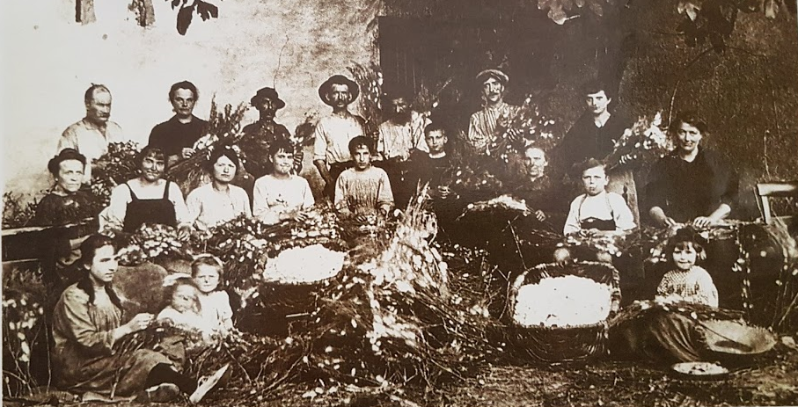
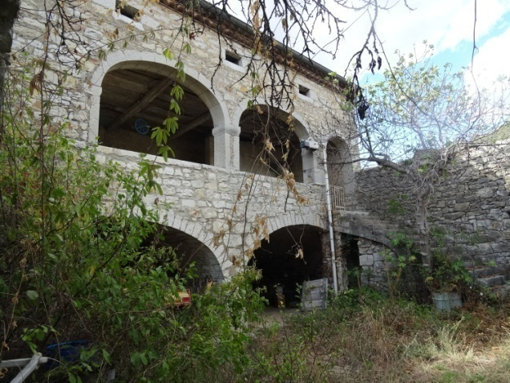
emprunte à Graffand « trois Louis d’or pour aider à acheter du cuir à son fils cordonnier de Chadouillet pour cette foire de Beaucaire^{*1}».. ou probablement aussi à Boissin dit La Bastide, qui possède une filature probablement hors de la paroisse ( il n’y a pas trace de filature à St André à la fin du XVIIIème). Ces cocons sont aussi dévidés à la maison alimentant un artisanat rural ; la soie grège étant ensuite expédiée vers les moulinages urbains nombreux à Aubenas et dans le nord de l’Ardèche ( département crée en 1791) puis vers Lyon pour le tissage mais aussi peut être vers Nîmes… Les cardeurs de philoselle ( au moins trois à St André en 1789) récupèrent les déchets des cocons ou les cocons percés qui ont servi à la reproduction, qui, après démêlage (cardage), permettent la fabrication de bas, gants ou petites étoffes. A St André quatre fabricants de bas, un Malignon avec son neveu à Chadouillet, deux Pascal à Chazelles et un Dumas à Pierregras utilisent sans doute cette soie pour la fabrication de leurs bas et pas seulement de la laine; leur nombre est bien important pour la seule production et consommation de bas de laine des habitants du village; des bas de soie fabriqués à St André sont sans doute vendus au-delà de la paroisse...
Décoconnage :
main d’œuvre
familiale en
grande part
Galerie (Maison à Lacroix)
^{*1} M. Grimaud

Slide 15
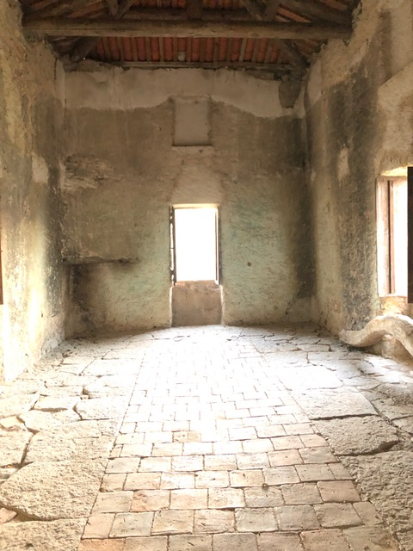
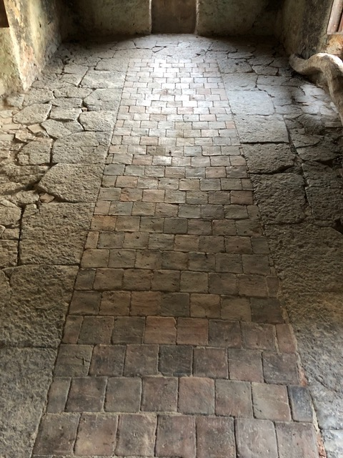
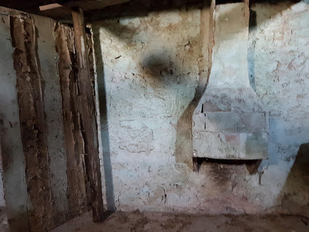
Magnanerie Graffand
à Pierregras
à l’étage pour éviter l’humidité
1Bande de plâtre en partie
haute des murs afin d’éviter que les rats ne descendent sur les taoullières.
2 Couloir central en brique de circulation des ouvriers.
3 Fenêtres et fenestrons d’aération .
4 Cheminées pour chauffer la magnanerie.
1
3
3
3
4
4
2
2
4
2) élevage et artisanat associés: moutons et laine
En effet, l’artisanat textile ne concerne pas que la soie à St André. En Juillet 1786, Jean Graffand vend « un peu plus d’un quintal de laine »^{*1} à un dénommé Fabrègue de La Lauze pour un peu plus de 61 livres; en 91, il en vend pour cent quarante trois livres à Thibon de Sauvas : si une part de la laine est vendue à l’extérieur, elle est aussi travaillée à S^{t} André notamment par Jean Dumas de Chadouillet « facturier en laine » et probablement filée aussi dans les maisons.. Un autre Dumas de Chazelle fabrique ou fait fabriquer de la burate, drap de laine avec une trame de filoselle (bourre de soie autour du cocon) de qualité médiocre.
Deux « chenevières » produisent du chanvre à S^{t} André fournissant une fibre solide pour des usages quotidiens (cordes, toiles..).
C) l’artisanat, la manufacture et ..une boutique*²
1) Plus encore que les produits textiles, l’activité verrière s’organise sur des horizons plus larges. La présence d’une verrerie est attestée à plusieurs reprises au Mas de la Baume à St André, notamment en 1686 et 1754.
^{*1} article M. Grimaud
*² dans « l’état des propriétés »

Slide 16
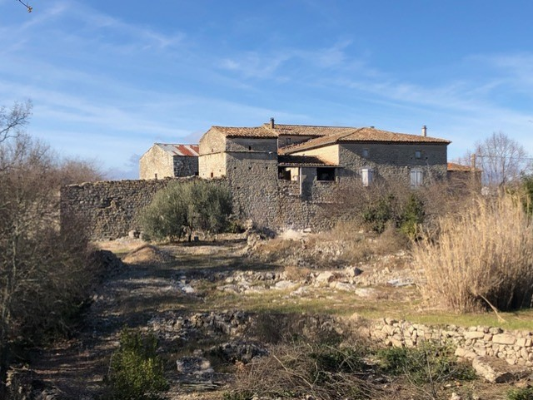
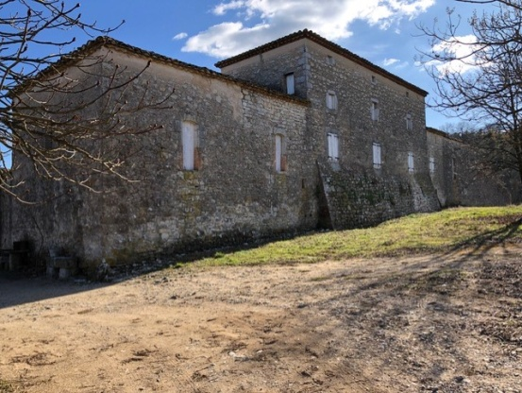
L’art de la verrerie est réservé aux nobles; leur statut est défini des 1445 par des lettres patentes du roi Charles VII « nul ne doit exhiber le dit art de verrier s’il n’est noble et prouvé de noble génération » « si lesdits verriers ont.. des filles légitimes mariées …les fils desdites filles pourront exercer ledit art de verrier », pourvu que leurs pères «soient nobles et de noble génération » ( état vérifié à l’assemblée des gentilshommes verriers du Languedoc à Sommières). Les procédés de fabrication devaient être strictement gardés secrets et se transmettaient dans les dynasties verrières. Ainsi les Dequeylard, établis à Gaujac depuis le XVème siècle sont verriers de père en fils; ils épousent souvent des filles de verriers et leurs propres filles se marient fréquemment avec des fils de verriers; deux filles Dequeylard se marient avec deux fils De Virgile d’Euzet. C’est d’ailleurs en association pour quatre ans (contrat du 12 décembre 1655) entre Etienne de Virgile, Sieur de la Baume, Louis de Virgile, son frère et noble Louis du Quaylard son beau-frère que doit être crée la verrerie à La Baume. (Etienne de Virgile et Louis Du Quaylard ayant épousé les deux sœurs de La Croix du hameau de Lacroix, possèdent « au nom de leur femme » le mas de la Baume.) .
Etienne de Virgile met à disposition de ses associés l’habitation : les familles y seront logées, nourries entretenues à frais communs ; il est même prévu pour Louis de Virgile, une pension sur la caisse commune pour ses deux enfants vivant loin de lui ( il est probablement veuf). Il est précisé que cette caisse sera pourvue de trois serrures dont chaque gentilhomme aura une des trois clefs. Il octroie également l’exploitation du bois de la Baume; mais les verreries étant dévoreuses de bois, les trois associés acquerront des coupes sur les terres du Comte du Roure, seigneur de St André. Pour la location du mas et des terres, la somme de 330 livres, prise sur la caisse commune, sera versée annuellement à Etienne de Virgile.
^{*2 «} Les verriers du Languedoc 1590-1790 » St Quirin 1904
Mas de la Baume

Slide 17
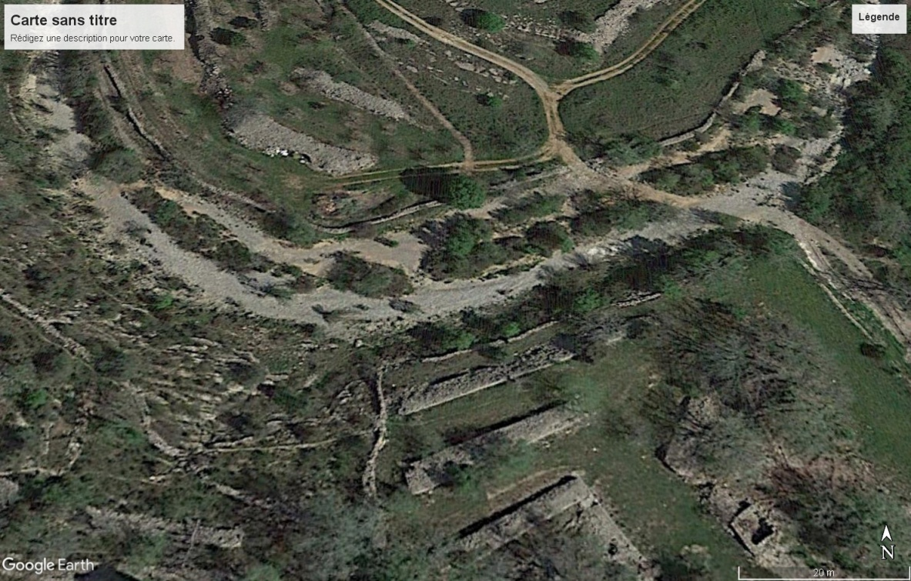
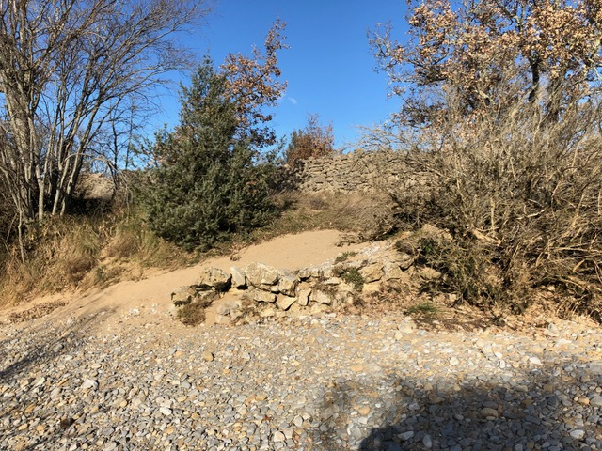
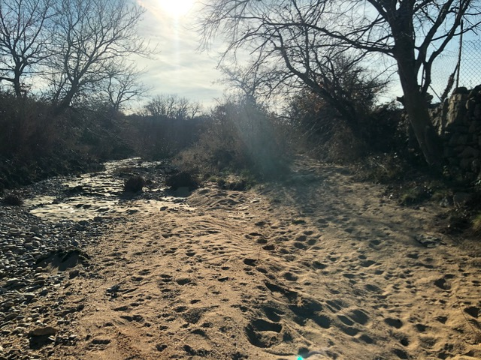
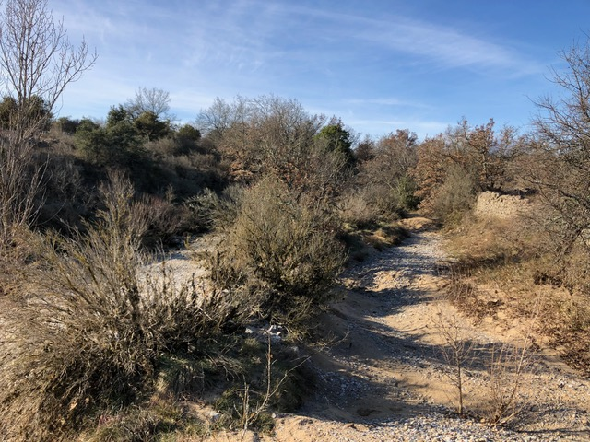
Piège à sable sur la Claysse
Murets pour
« piéger »
le sable
Claysse
Piège à sable
Entrées
du piège
à sable
Restes
de murets
séparant
la Claysse du piège à sable

Slide 18
La ferme sera exploitée en commun, chacun apportant sa part de semences, d’animaux (bœufs aratoires, cochons, porcelets mules et autre bétail).
La verrerie construite, ils doivent participer à l’achat des outils, matériaux, linge, ferrement, meubles.. nécessaires à son fonctionnement.
Cette verrerie récupère du sable de la Claysse ( trace de pièges à sable sur la Claysse) qui n’est probablement pas en quantité suffisante puisqu’il est prévu des achats de verre rompu à Uzès ( verre brisé à nouveau fondu qui, de plus, facilite la fusion); il n’est pas question d’approvisionnement en potasse (four à chaux? cendres d’argelas ?) mais ils doivent acheter de la soude (probablement le salicor, plante maritime); et de l’étain et des colorants venus de Provence, du fer fourni par un marchand de Bagnols.
La verrerie fût-elle effectivement construite en 1656, date du contrat ? On sait seulement qu’elle est en service en 1686.
Fonctionna-t-elle en continu ? En 1713, Joseph de Queylard du Mas de La Baume avec quatre associés construit une verrerie à Bagnols, là ou deux siècles plus tôt avait déjà fonctionné une telle manufacture.. Y-a-t-il exercé son activité ? Les verreries se déplaçaient souvent pour s’approvisionner en bois quand était épuisée la ressource.
Ces verriers jouissaient de privilèges multiples. S’ils payaient une redevance annuelle au Roi pour exercer leur art, ils étaient exemptés d’impôts, de péages pour leurs produits
verriers mais aussi pour leur production agricole, tant pour leur ventes que pour leurs achats, Ils relèvent uniquement de la justice de Sommières pour eux même et leur famille Ils pouvaient prendre du bois dans les forêts royales; leur temps de travail est limité «dans le Méjannès, ( département verrier dont relève La Baume) on travaillera sept mois et demi considération de ce que ce département est voisin des verreries de Provence et du Dauphiné où les fours sont en œuvre en tous temps »
Ils forment une caste fermée, souvent « arrogante », sûre de ses privilèges et endurcis par une dure activité: leur comportement les fait peu aimer des paysans car ils détruisent les forêts, parcourent les vignes, les champs de céréales et même tuent la volaille dans les basses cours des fermes.. « il s’élève chaque jour des plaintes de la part des bourgeois contre les verriers qui sont dans la campagne …au sujet des désordres qu’ils commettent sous prétexte de chasse … les suppliants ont employé tous les aménagements pour faire cesser la violence qui trouble la tranquillité publique ». C’est ainsi en 1688 à St André, « où après une visite à l’auberge du coin, les verriers de mas de la Baume, se querellèrent avec un groupe de fils de notables locaux. Il est rapporté dans le procès-verbal que ce fut loin d’être une simple altercation verbale, mais que pistolets et épées furent sortis et que des poursuites et chasses à cheval pimentèrent toute la journée. »
Privilèges ardemment et jalousement défendus lors des Assemblées de Sommières : à partir du début XVIIIème, le pouvoir royal tente de refouler les verreries nombreuses en Languedoc, vers les massifs montagneux boisés, notamment de l’Aigoual. La résistance des verriers entrave l’application des décisions royales de 1721, visant à limiter leurs droits; il faut attendre de nouvelles injonctions en 1748 pour que les verreries ferment : en effet la verrerie du Mas de la Baume apparaît une dernière fois en 1754 ou Claude Joseph De Queylard, gentilhomme verrier du Mas de La Baume, se fait représenter à l’Assemblée de Sommières par son beau frère Jean D’Aygaliers, lui-même verrier à Brouzet. Il apparait ensuite dans la verrerie de la Nougarède (St Jean de Valériscle) « exerçant la science de la verrerie nouvelle qui s’est faite à la métairie de la Nougarède avec du charbon de pierre » en 1771.

Slide 19
2) artisanat répond aux besoins de la population de St André
Les métiers non agricoles à St André par hameau en 1789- 1792)
1 négociant
Mis à part la soie et la laine ainsi que les produits verriers, la plus grande part de l’artisanat à St André vise à satisfaire les besoins essentiels des habitants. Patrons et ouvriers artisans sont rassemblés (à la différence des syndicats actuels) dans une corporation propre à chaque métier. Certains, dit «maîtres » ont effectué une formation de plusieurs années, d’autres ne sont qu’apprentis lié à un maitre par contrat: Firmin Mathieu est «garçon cordonnier» chez Joseph Cassagne à Chadouillet par exemple; ils ne tiennent que très rarement boutique, fournissant au fur et à mesure de la demande: une seule, signalée à Chadouillet, est celle du cordonnier Jean Mathieu.
S’habiller et se chausser occupent plusieurs maîtres tailleurs d’habits, disséminés dans les hameaux: Antoine Reydon à Chazelles, Antoine Dumas à Lacroix, Jean Baptiste Assenat à St André, ainsi qu’une couturière. Trois maîtres cordonniers aidés d’un garçon cordonnier fournissent non seulement les chaussures et les réparent car elles sont soumises à rude épreuve sur les sols rocailleux, mais aussi les harnachements des animaux. Pagès, négociant de St André, vend articles de bonneterie (coiffes , bas, mouchoirs…) mais ne possède pas de boutique.
Revenu foncier | St André | Chadouillet | Pierregras | Chazelles | Piechegru | Lacroix Clairac
+ de 200 L | 4 dont 3 ont aussi des revenus de notables (justice, notariat, armée..) | 2 | 0 | 1 dont 1 gentilhomme verrier à La Beaume | 0 | 1 dont 1 prêtre
100 à 200 L | 3 | 4 dont 1 boulanger 1 facturier en laine | 3 ou 4 dont 1 notaire (1) Leyraud/ Duffès 1 ou 2 familles | 0 | 0 | 0
50 à 100 L | 6 dont 1 aubergiste | 6 | 1 | 0 | 2 dont 1 procureur fiscal/agent national | 2
10 à 50 L | 10 dont 1 cordonnier et 1 aubergiste | 11 dont 1 faiseur de bas,1cordonnier, 1 boulanger | 5 | 5 dont 1 maçon | 2 | 3 1 tailleur d’habits
- de 10 L | 4 dont 1 maréchal ferrant et 1 tailleur d’habits | 6 dont 1 maçon | 4 dont 1 boulanger | 11 dont 1 cardeur 1 tailleur d’habits et 2 faiseurs de bas, 1 broquier, 1 maçon | 3 | 1
dans l’état civil en 1793 apparaissent aussi | 5 dont 1 cardeur de philoselle (revenu ?) | 3 2 cordonniers et 1 garçon cordonnier ( revenus?) | 2 | 1 | 2 dont 1 meunier (revenu?) | 4 dont 1 officier (revenu?)

Slide 20
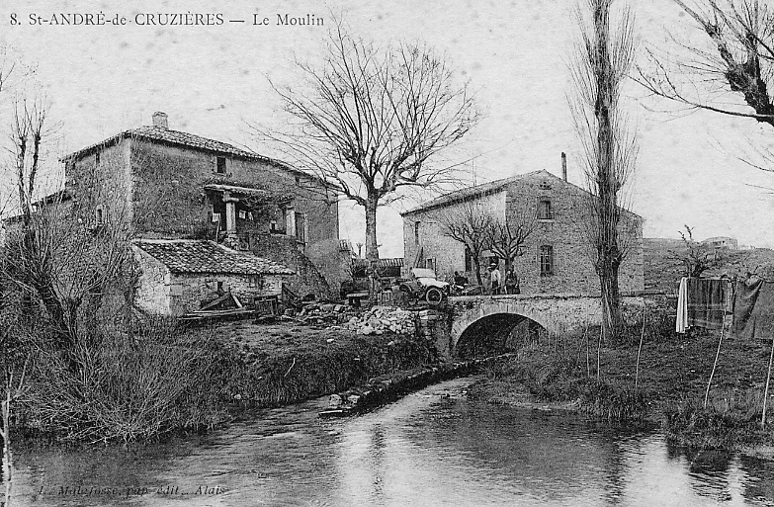
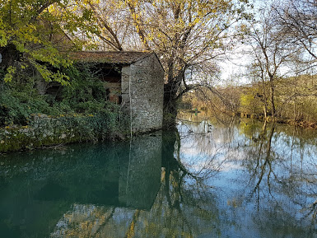
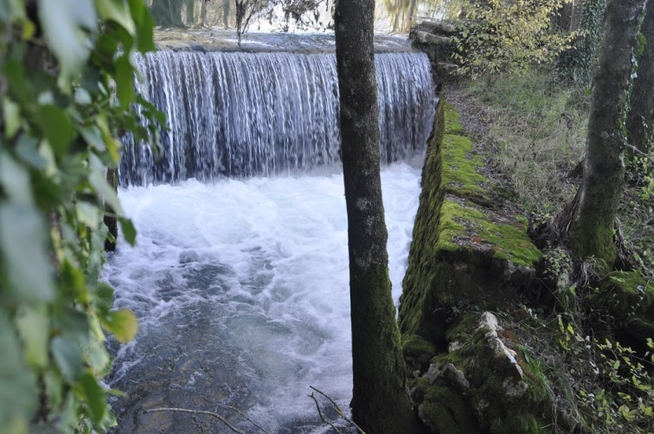
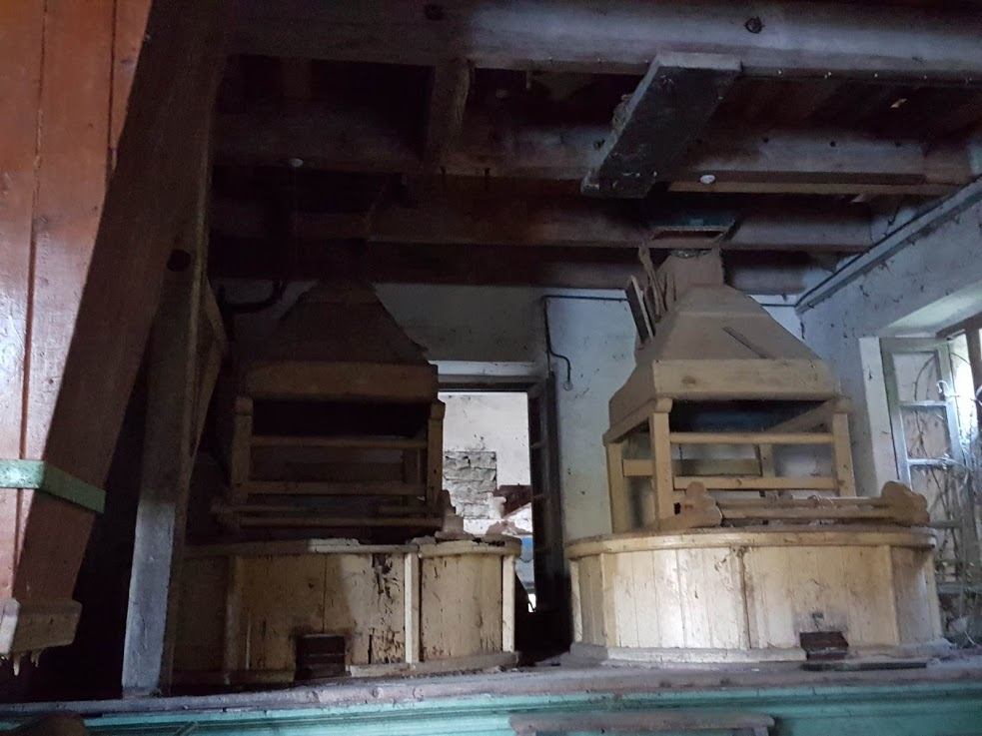
Moulin de Bechas
alimenté en eau par
une résurgence

Slide 21
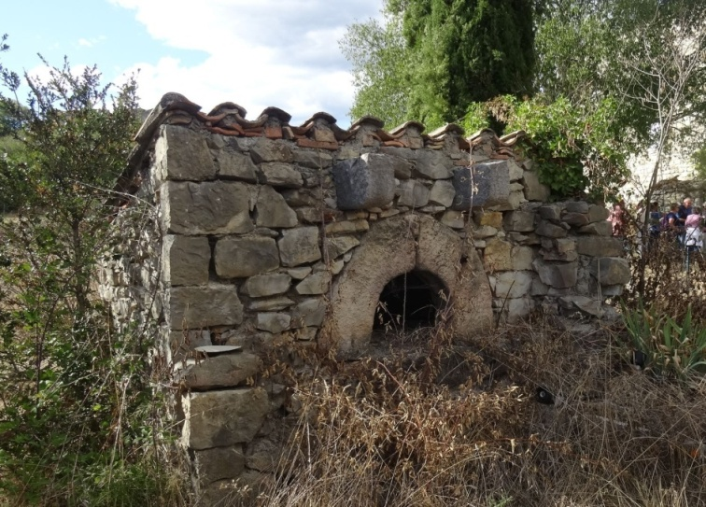
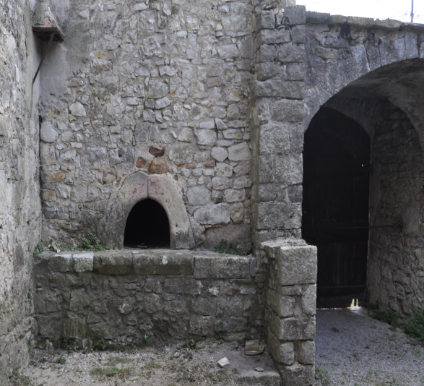
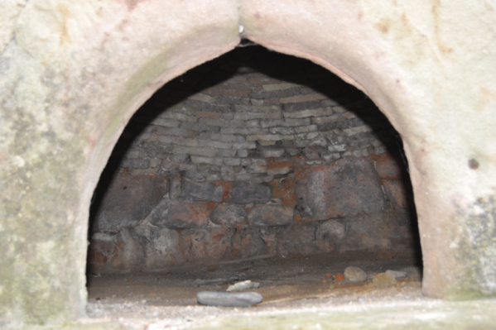
Outre la fourniture d’habillement, des artisans fabriquent et vendent les denrées alimentaires nécessaires à la vie des habitants:
Au moulin banal de Bechas ( voir photos page précédente), appartenant aux Seigneurs de St André, le Seigneur De la Fare puis le Comte du Roure, et où les habitants doivent moudre leur céréales, le meunier Joseph Brahic a un statut social privilégié parmi les artisans de même que les boulangers; trois boulangers peuvent être repérés dans l’Etat des propriétés car ils possèdent des terres: si Guillaume Thomas à Chadouillet possède moins de 2 ha, Jean Reydon, du même hameau, est propriétaire de 20 ha de terres qui lui fournissent déjà un revenu de près de 120 livres et André Lhayraud à Pierregras dispose de presque 3 ha (de plus, un autre boulanger est signalé dans l’état civil à St André en 1790). Un seul four domestique apparait chez Graffand à Chadouillet mais de petits fours pouvaient exister accolés à un mur sans être notifiés… Le four signalé chez Dequeylard au mas de la Baume n’est pas défini: four à pain ou four de verrier?.
La pâte était préparée à la maison et apportée dans le four du boulanger ( pain de recepte). Un des deux boulangers de Chadouillet (Guillaume Thomas) possède un four chez lui; les deux autres boulangers n’en ont pas et doivent se servir de fours communs (Pierregras, Lacroix..), A plusieurs reprises, le conseil municipal s’alarme « car il y a une infinité de plaintes contre eux en ce que le pain qu’ils vendent et débitent mal pétri et mal cuit et n’est pas de recepte et n’est même pas vendu au poids, qu’on ne suit pas le tarif de la ville de St Ambroix qui a été adopté dans cette commune ». Le pain pouvait aussi être cuit par les habitants eux-mêmes dans les fours communs ( seigneuriaux ou plutôt communaux); à Lacroix « un four commun » est situé sur une terre de Charles Marc Roussel et un four à Pierregras signalé en 1810 …
St André n’a pas de boucherie mais des cabaretiers
sont aussi « bouchers, vendeurs d’eau de vie, liqueur
et bière » : Jacques Jullian «aussi cabaretier dit
vouloir égorger incessamment quatre brebis et les
vendre » et le tailleur d’habits Pierre Grasset « a une
brebis à égorger et à vendre».
Des bouchers de passage viennent opérer sur place
Four de la maison
Graffand Pierregras
Four des habitants de Lacroix

Slide 22
sur la demande d’un cultivateur et semblent être bien payés: attaqués sur le grand chemin dans le bois de St André à Pierregras, quatre bouchers et un coutelier accompagnés d’un cultivateur de St André sont délestés de « 25 louis d’or.. un des frères avait 15 louis d’or cousus dans son habit ^{*1 »}. Les aubergistes à St André sont établis sur le grand chemin et des cabaretiers probablement nombreux mais non déclarés dans l’état des propriétés, apparaissent au détour d’évènements relatés dans les délibérations : ainsi Vincent Malignon, agent national, quitte le cabaret au soir du 22 avril 1794… il est assassiné en rentrant chez lui à Piechegru près du vallat d’Auriol.. Sous l’Empire, les règlementations édictées par le Conseil municipal au sujet des cabarets se multiplient ( fermeture « le dimanche et fêtes pendant les offices divins », « le soir après 20 heures, l’été 21 heures » puis l’année suivante « demie heure après le soleil couché ^{*1} »), pour surveiller ces lieux de boisson, source de troubles et de réunions peut être suspectes..
La construction, réparations et agrandissement des maisons donnent du travail à trois maçons et un ou deux tailleurs de pierre ; un broquier de Chazelles fournit des ustensiles et récipients pour la vie domestique. Un maréchal ferrant, dont le statut est privilégié comme celui du meunier, est en même temps maréchal à forge fabriquant des outils pour les travaux agricoles.
La plus grande part des activités artisanales travaillent sur les produits de la paroisse: céréales de boulangerie, vin et eau de vie, bétail, soie et laine, le bois, la pierre et des graviers (gravières au bord de Claysse) et la chaux ( fours à chaux)… Elles dépendent aussi d’approvisionnements extérieurs: le fer ( voir l’achat de fer par la verrerie à Bagnols), le cuir (Cassagne, cordonnier va chercher du cuir à la foire de Beaucaire) mais aussi des céréales produites en quantité insuffisante et irrégulière dans la paroisse qu’il faut acheter auprès des « négociants de la ville de St Ambroix où se tient le plus proche marché de la commune où les habitants qui manquaient de grains en trouvaient à crédit ^{*1} » ( en attendant la récolte des cocons) , de même pour les châtaignes rares à St André.. C’est essentiellement la soie qui fait l’objet de ventes à l’extérieur. Le commerce des habitants de la paroisse (pour les achats et ventes hors du village que l’on peut connaître dans nos documents ) reste limité pour l’essentiel, vers St Ambroix et Alès, Aubenas et Beaucaire exceptionnellement pour la foire…
Le cahier des doléances en 1789 met en cause l’état des chemins « on nous refuse de réparer nos chemins de traverse qui nous sont de nécessité indispensable pour le transport de nos récoltes ^{*2} » Début XIXème, le conseil municipal délibère sur « les réparations à faire aux chemins vicinaux (notamment celui de St Sauveur à Banne à réparer au Saut du loup entre St Sauveur et St André) qui aboutissent au grand chemin d’Aubenas à Alès seul qui traverse la commune et qui est devenu impraticable n’ayant reçu aucun entretien depuis quinze ans ».. ( ce qui peut laisser supposer qu’avant la Révolution, il était entretenu et utilisé). « Les voituriers ont quasiment abandonné ce chemin.. A la dernière foire de Beaucaire, les marchandises expédiées de cette ville pour l’arrondissement de L’argentière passèrent par une autre route ^{*1} »… pour le malheur des deux aubergistes établis à St André sur le grand chemin . En conséquence,
^{*1} Registre des délibérations municipales 1786-1810
^{*2} Cahier de doléances

Slide 23
Le conseil demande que le chemin d’Alès à Aubenas soit réparé dans l’année. Ce « grand chemin » est une voie empierrée importante de passage joignant le bas Languedoc aux hautes terres du Massif central: venant d’Alès et St Ambroix, il traverse St André par Pierregras, se partageant en deux passages à gué sur Claysse pour continuer vers Maisonneuve; mais l’horizon de la plupart des habitants de St André reste restreint malgré cette grande route. Elles sont, aux dires des villageois, essentiellement utilisées par la noblesse et le clergé et peu par eux « alors que nous payons notre portion des sommes employées à la construction des édifices, embellissements des villes principales de la province, du diocèse même, des promenades publiques… Quelle injustice (pour) les habitants de la campagne! » *AD07: 25 B 79
D) des notables au service de la communauté villageoise
Quelques notables remplissent les fonctions d’administration de la communauté et sont en même temps les plus grands propriétaires terriens. Le juge royal, Boissin Laroche à St André, les deux notaires royaux Deslèbres et Graffand à Pierregras* sont établis sur la voie de passage du grand chemin qui traverse St André; ils se déplacent souvent chez l’habitant dans les villages proches; ils jouent en même temps le rôle de « banquiers » prêtant de l’argent, et de juges dans d’autres paroisses ( Deslèbres à St Sauveur, Graffand, habitant de Chadouillet juge de Pazanan)… Jean Malignon, revenu le plus élevé de Chadouillet, est procureur fiscal.
Soignant les corps, un maitre chirurgien , Jean chevalier, est présent lors des accouchements des femmes de notables, et probablement ceux difficiles dont on a trace car il y a décès. A sa mort, il n’est pas remplacé.
Soignant les âmes et les esprits, le curé et son vicaire ainsi que le régent des petites écoles bien qu’ayant un revenu modeste, jouissent du respect des habitants grâce à leur fonction et aussi car ils savent lire et écrire; ils participent à la gestion de la Communauté : le curé tient les registres paroissiaux (naissances, mariages, décès); le régent joue fréquemment le rôle de secrétaire lors des réunions du Conseil ; la municipalité leur fournit un logement, un jardin pour le curé, un salaire et « une chambre à faire les écoles» pour le Régent des petites écoles . Comme dans les écoles de village sous l’Ancien Régime, la fréquentation est conditionnée par le travail des enfants auprès de leur famille: ils doivent s’occuper de la volaille, du petit bétail, nourrir les vers à soie et participer au décoconnage, surveiller les plus jeunes enfants…. Les filles aident au travaux ménagers. Peu de place pour l’école! Les adultes sachant signer sont peu nombreux; les rares femmes qui signent (en féminisant leur nom, souvent d’une écriture maladroite Dumasse, Boissine, Graffande..) , appartiennent au groupe des notables: elles ont pu bénéficier de la présence d’un précepteur qui apparait à plusieurs reprises à St André dans la deuxième moitié du XVIIIème.
Thérèse Delacroix Elisabeth Dumas
Marianne Graffand Jeanne Boissin femme
de Jean Graffand
Signatures de femmes de notables de St André
M; Th Roman 24 ans

Slide 24
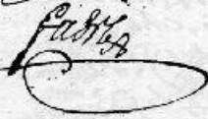
Les hommes qui apposent leurs noms dans les registres paroissiaux appartiennent sans surprise à ce même groupe d’hommes de loi, propriétaires importants, Maître chirurgien mais l’on repère également des artisans, d’anciens soldats (sergent, officier).. Pourtant, la maitrise de l’écriture (signatures) est parfois nouvellement acquise à la génération de la fin du siècle. Ainsi, par exemple, Matthieu Duffès d’Orgnac ne sait pas signer, mais son fils Louis Duffès qui se marie à St André signe et devient membre du Conseil municipal. Si Pierre Ducros ne sait le faire, ses deux fils dont l’un est devenu Maitre broquier à Chazelles écrivent leurs noms.. Plusieurs exemples semblables laissent penser à un progrès de l’alphabétisation. grâce aux efforts du Roi et de l’Eglise dans la deuxième moitié du XVIIIème siècle.
Le curé les hommes de loi : trois notaires royaux et le juge seigneurial de St André
De grands propriétaires
Des artisans à l’écriture plus ou moins adroite (meunier et boulanger, métiers essentiels
fortement considérés)
Quelques rares travailleurs de la terre et un journalier à l’écriture incertaine.
J.Chas Curé
Jacques Fabre
J A Graffand
J.F.S.Deslèbres
Mathieu Boissin Laroche
Antoine Chamboredon
Chadouillet
Jean Bonnaure
du Bourdaric
Mathieu Desboullet
Lacroix
Jean Dumas, important
propriétaire et facturier
en laine
Pierre Bonnaure
La peyrille
Jacques françois
Malignon cardeur de filoselle
Joseph Girbon
Me tailleur d’habits
Joseph Brahic
ou Brait meunier
J.Baptiste Combaluzier
Me Boulanger
Simon Dauverny
Me cordonnier
Baptiste Assénat
Tailleur d’habits
Louis Atteyrac, journalier
23

Slide 25
La bibliothèque des Graffand *¹ témoigne d’une culture d’ «honnête homme» du XVIII^{éme} . On y trouve les livres religieux traditionnels et des livres de droit propres à leur fonction d’avocat et notaire . Elle montre aussi une curiosité et l’intérêt porté à l’histoire et la géographie («état de la France », une «histoire prophane de l’Europe»..) ainsi que les sciences ( chimie et physique, biologie).
Cette ouverture d’esprit aux idées nouvelles se manifeste par la présence d’œuvres littéraires des Lumières de la fin XVIIIème ( Rousseau «Julie ou la nouvelle Héloïse », Bernardin de St Pierre « Etude de la nature » et Voltaire « Œuvres complètes » T. 1 ).
Mais même chez un notable, cette littérature ne semble pas influer sur leur attitude politique puisque Jean Graffand et son fils, jean Antoine, adoptent des positions royalistes pendant la révolution: Jean Antoine est accusé de s’être compromis dans les camps de Jales, hostiles à la Révolution et soupçonné d’émigration (à tort selon lui *² …)
Ces notables de St André semblent bénéficier d’une image favorable: Les Masques armés en 1783 rendent visite aux deux avocats notaires mais se retirent car « ils n’en voulaient qu’aux praticiens et procureurs qui les ruinaient » rapporte Jean Graffand.
En 1783, si le juge Boissin Laroche ne «fut pas tout à fait à l’abri d’insulte », c’est que, faute de connaissances des affaires, il « fait appel aux lumières d’autrui *³ » et confie les affaires de St André au Sieur Perrochon venu de St Ambroix.
Conclusion
La fonction première des activités économiques du village a pour but de satisfaire les besoins de ses habitants: se nourrir, se vêtir, se loger; elles s’appuient sur les productions locales : denrées agricoles consommées sur place pour la plus grande part, ou produits qui sont travaillés dans le village par les artisans. Cependant St André est déficitaire pour l’alimentation de ses habitants qui doivent s’approvisionner sur les marchés voisins notamment le marché de St Ambroix où ils peuvent acheter à crédit en attendant la vente des cocons; les artisans doivent aussi acheter des produits bruts pour leur activité (cuir des cordonniers, fer du maréchal ferrant, toiles tissées pour les tailleurs d’habits.. Les achats à l’extérieur sont donc nécessaires mais limités pour la grande majorité des habitants de la paroisse. La verrerie seule nécessite des achats régionaux ( cf Dequeylard du Mas de la Baume)
Des négociants du village vendent essentiellement dans un espace proche
des produits bruts non agricoles ( cocons, laine…) car, à l’exception peut-être d’un peu de vin, la priorité donnée aux céréales ne permet pas le développement de cultures commercialisables.
des produits semi-finis (fils fabriqués à la maison…); le fil de soie, même si sa destination finale est Lyon est vendu par St André à des intermédiaires (d’Aubenas, St Ambroix?) faute de moulinages dans le village. Ces produits sont de valeur modeste..
seuls deux produits finis de valeur plus forte sont vendus : produits verriers et bas de soie.
*¹ archives personnelles de la Famille Graffand inventaire de la bibliothèque Graffand par M. Grimaud
*² «Protestation de Jean Antoine Graffand contre sa nomination de commissaire envoyé par l’Assemblée de Jalès » 17 février 1791 : ADA L.313.6
*³ Lettre de Champetier

Slide 26
- cependant, deux types de produits finis sont expédiés plus loin: les bas de soie et les produits verriers qu’un marchand particulier recruté par contrat avec le verrier vient chercher, se charge de transporter ( à dos de mulets pour St André très probablement faute de voie d’eau) et de vendre ensuite. Seuls ces produits finis ( bas de soie , de laine? ) et surtout la verrerie s’insèrent dans des circuits commerciaux plus amples.
Entre isolement et ouverture, St André privilégie encore, pour la plupart de ses habitants, la communauté du village comme centre de la vie économique et sociale, même si des notables, « bourgeois », hommes de loi, deux militaires dont un Boissin Laroche qui a
été officier de la Compagnie des Indes, négociants.. et bien sûr les verriers disposent de réseaux plus vastes et parfois semble-t-il, d’un accès à une culture nouvelle. Les débuts encore modestes de la culture commerciale de la vigne (dont les prémices sont notés fin XVIIIème) et l’essor de la sériciculture jettent les bases d’une possible ouverture vers des horizons plus larges et d’une insertion dans l’économie régionale et nationale.

Slide 27
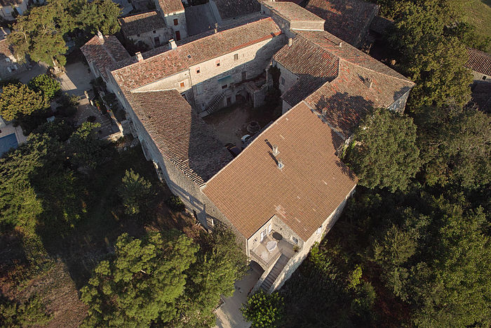
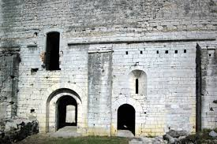
II) Vivre ou survivre ?
A) Le cahier de doléances trace un sombre tableau de la vie des
habitants de St André en 1789.
La paroisse est défavorisée par la nature: un climat violent avec de brutaux accidents climatiques et donc une forte irrégularité de la production; « un terrain sec et aride qui ne produit qu’à force de bras quelque peu de grains qui à peine suffit aux habitants pour les sustenter la moitié de l’année ». Le produit des « quelques cocons »(!..) est employé au paiement des impositions mises sur notre communauté »
C’est d’abord le Seigneur qui prélève les droits féodaux : on est mal renseigné sur ces droits à St André car le terrier ( recensant les droits du Comte du Roure de Banne sur le village) a été brûlé en octobre 1793.
Le Seigneur possède droits de justice ( Juge seigneurial Boissin Laroche) ;
Ces droits pouvaient concerner le moulin de Bechas : il appartient au Comte qui y installe un meunier: il est probable que les habitants étaient obligés d’y moudre leur céréales et de payer une redevance au seigneur (moulin banal) *¹. De même pour l’usage des fours qui apparaissent comme « four des habitants de Chadouillet.. four des habitants de Lacroix »: plutôt communaux?*². Les redevances seigneuriales sont multiples par exemple le champart sur les récoltes, lods et ventes..…
Les prélèvements qu’effectue la Commanderie de Jalès à St André sont dénoncés dans le cahier de doléances:
« Une grande partie du terrain de notre communauté paie le
quart des fruits à l’ordre de Malte.
La moitié du produit est prise pour la culture de la terre
et il est évident que cet ordre retire, avec son quart,
la moitié quitte du revenu des dites terres
Il parait donc juste que cet ordre doive au moins supporter
la moitié des charges auxquelles ces fonds sont soumis »
St André et les prélèvements de
l’ordre de Malte de la commanderie
de Jalès
*¹ Cependant, il pouvait aussi exister un accord du Seigneur avec la paroisse leur laissant le droit de moudre au moulin à usage « communal » sans redevance au seigneur
^{*2} Mais pas de mention dans les peu nombreux documents municipaux de la présence de fours communaux
.
½ du produit de la récolte payée par cultivateur pour les frais de la culture
¼ du produit de récolte
au cultivateur
¼ du produit de récolte
à l’ordre de Malte
Chapelle de la Commanderie
Commanderie de Jalès

Slide 28
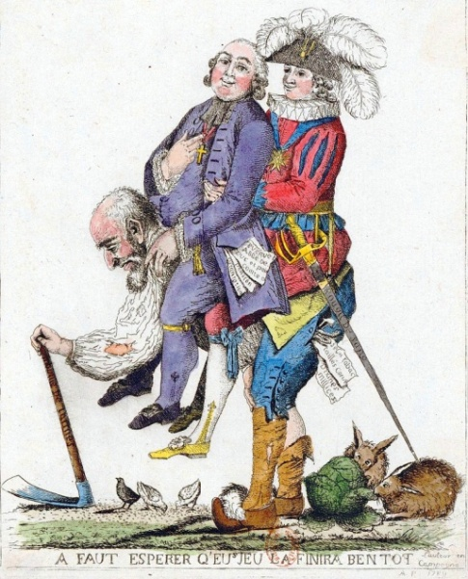
Au cours des siècles, certains droits seigneuriaux étaient tombés dans l’oubli. Avant la Révolution, les seigneurs veulent à nouveau restaurer ces droits ( réaction seigneuriale) en brandissant leurs vieux terriers où ils sont mentionnés. Que ce soit le Comte du Roure ou la Commanderie de Jalès, une telle réaction est perceptible à partir d’évènements ponctuels : en effet l’Ordre de Malte établit une dîme des châtaignes au début du XVIIIème puis, récupère des droits seigneuriaux « usurpés par la famille du Roure » *¹ et augmente considérablement les redevances en y incluant notamment les feuilles de mûriers. Le Comte du Roure demande au notaire Guez de mettre en ordre ses archives familiales : il s’agit de retrouver trace des anciens droits tombés dans l’oubli… Pourtant à St André, aucune doléance explicite à l’encontre du Comte du Roure n’est exprimée dans le cahier de doléances en 1789. Ces terriers, symbole d’injustice, suscitent la colère du Tiers état dans le Royaume. A St André, il faut attendre le 20 octobre 1793 pour que Boisson, ancien feudiste*² du Comte du Roure, citoyen de Vagnas « déclarant qu’il a en main les titres du ci devant comte du Roure établissant des droits féodaux en sa faveur sur les habitants de St André, invite… la municipalité à nommer un ou deux commissaires pour les venir retirer à Vagnas.. » ; il rappelle explicitement ensuite que « conformément à la loi du 17 Juillet dernier», ces papiers devront être « brûlés publiquement et en présence du conseil général de la commune ». Une notification succincte en fin de délibération du conseil du jour suivant « les papiers ont été brûlés en présence du conseil général de la commune et des habitants de St André », veut montrer que la municipalité, suspecte de manque d’ardeur révolutionnaire auprès des autorités, se conforme aux lois; mais cela ne déclenche pas une grande ferveur populaire….
Sa perception est l’objet de quatorze délibérations du conseil municipal sur les dix-huit séances de janvier 1786 (où commence le registre) à août 1789 (où il s’interrompt).
*¹ Arrêt du Parlement de Toulouse Septembre 1754
*² spécialiste du droit féodal
*³ ce qui peut être en fonction des sources utilisées : rôle de la taille que les nobles ne payent donc pas.
Mais C. Veau de la Nouvelle, noble, déclare ses terres pour la taille: ce ne sont donc pas des terres nobles.
A ces impôts et redevances s’ajoutent les multiples impôts royaux: parmi ceux-ci, la taille en Languedoc est établie sur les terres ( taille réelle); les terres nobles en sont exemptées.
Or, à St André, il ne semble pas y en avoir *³ ce qui pourrait rejoindre l’idée que dans la paroisse, les inégalités devant l’impôt et notamment les privilèges de la noblesse, ne sont pas une préoccupation majeure ( voir cahier de doléances qui « s’en tient à ce que décidera l’assemblée diocésaine sur ce sujet » et ne conteste pas les droits du Comte du Roure); alors que, dans les pays de taille personnelle établie sur les personnes et dont étaient exemptés le clergé et les nobles, apparaissait clairement l’inégalité devant l’impôt entre les privilégiés et le Tiers Etat, rassemblant 98% des sujets du Roi de France.
« Un païsant portant un Prélat et
un Noble »
1789 Paris

Slide 29
Chaque année, la paroisse reçoit la mande du diocèse d’Uzès indiquant la somme à payer par St André. Le conseil doit « faire répartir cette somme entre les habitants du village; il faut aussi y ajouter les deniers municipaux ». C’est aussi le conseil qui recrute deux collecteurs volontaires ou.. forcés faute de candidats ; en effet, si ces collecteurs sont rémunérés en proportion de la somme à recouvrer, ils doivent récupérer la totalité de la somme fixée quitte à combler le manque de leurs propres deniers , en cas de non-paiement de certains contribuables; c’est aussi une charge qui peut les mettre en conflit avec les autres paroissiens.. La corvée, anciennement journées de travail dues au Roi, est payée en 1789 en numéraire «Nous payons annuellement notre quote part pour la construction des routes, des grands chemins qui se font dans la province et dans le diocèse et plus encore nous payons notre portion des sommes employées à la construction des édifices, embellissements des villes principales,…des promenades publiques et on nous refuse de réparer nos chemins qui nous sont de nécessité indispensable…Toutes ces dépenses extraordinaires tournant au profit des habitants des villes, elles seules devraient les payer. Quelle injustice que les habitants des campagnes soient forcés à de telles contributions! » « Le clergé et la noblesse profitant plus que personne des grandes routes devraient à proportion de leur revenu payer leur portion de cet impôt »*¹
Devant cette accumulation de charges au profit du Seigneur, du Roi et du Clergé on comprend l’inquiétude des habitants de la paroisse dans le cahier de doléances car si de nouveaux impôts étaient créés « ce serait nous mettre dans l’impossibilité de payer les anciens et les nouveaux, et même de pouvoir subsister »*¹.
Inquiétude touchant à la subsistance de tous ?
B) Inégalités de revenus à St André à partir de l’Etat des propriétés en 1793
1) Ces difficultés pèsent inégalement sur les riches ou pauvres
( tableaux annexes) : à partir de l’état des propriétés 1793- début 94
Les habitants aux plus hauts revenus fonciers ( plus de 200 livres estimés) disposent en même temps des fonctions les plus lucratives et influentes : notaires, juge, ancien procureur fiscal, membre du clergé, ancien verrier, militaires.. augmentant ainsi leur richesse. Un seul tire sa richesse uniquement de la terre (J.A. Jullien à St André). Ils disposent des plus grandes superficies de 20 à 30 hectares, avec des parcelles de grande taille pour la paroisse ( plus d’un ha ). La Veuve Fabre, de famille noble ( Veau de la Nouvelle) épouse d’un ancien notaire de St André: elle est le plus grand propriétaire foncier et possède une terre de presque 10 ha d’un seul tenant au Devois, des prés de plus de 2 ha d’une seule pièce.. Il faudrait ajouter qu’ils sont souvent propriétaires de terres dans d’autres paroisses.
Ces parcelles sont souvent regroupées : Pierre Bonnaure de la Peyrille possède deux grandes pièces d’un seul tenant autour de sa maison qui représentent 95 % de son revenu.
Leurs terres, situées le plus souvent dans la vallée, sont de bonne qualité : Boissin Laroche (juge de St André) avec « seulement » 15,5 ha, atteint un revenu estimé de 220 livres..
^{*1} cahier de doléances : le but de la Royauté en 1788, en convoquant les Etats Généraux et
demandant la rédaction des cahiers de doléances, est de résoudre la crise financière de l’Etat.
Notes:
,

Slide 30
L’essentiel de leurs terres sont des «terres labour» et des herbages rapportant un revenu conséquent et constituant une association vertueuse : le fumier permet d’engraisser leurs terres. Ainsi Charles Marc Roussel de Lacroix avec un peu plus de la moitié de sa propriété en obtient les trois quart de son revenu ; les deux prés ( 0,2% de ses terres) lui donnent à eux seuls près de 10 % de son revenu. Cas identique de J. A Jullien à St André qui avec 1/3 de ses terres en labour et prés en récolte les 2/3 de son revenu estimé.
Si labour et herbages constituent une part essentielle des revenus des grands propriétaires, leurs domaines sont remarquables par la diversification de leurs cultures : des vignes souvent seules et sur des terres de qualité satisfaisante ( joignant des terres labour par exemple); des olivettes, culture du safran, du chanvre.. Leur élevage rassemble des chevaux, mules et mulets, moutons, pigeons, poules; la maison Graffand à Chadouillet comporte « écurie, jasse, poulailler, pigeonnier … étable» .
Enfin leurs hermas sont souvent valorisés, incluant des terres labourables, des vignes, des mûriers, buissières et bois de chênes blancs..
A l’opposé dans l’échelle des revenus estimés, environ la moitié (60) des foyers du village disposent moins de 30 livres par an et un quart moins de 10 livres avec des terres de 1,5 ha en moyenne; mais il faut nuancer cette estimation car la moitié sont artisans et disposent du bénéfice de leur double activité. Les autres ne peuvent survivre qu’en étant journaliers. Les exploitations types de ces plus pauvres comportent quelques terres à céréales, souvent de faible valeur, une vigne, ,des hermas et ranquarèdes… peu de traces d’élevage. Leurs terres sont souvent dispersées et éloignées des hameaux.
Les propriétés d’un ensemble de cultivateurs moyens à aisés joignent des caractères des deux groupes précédents : moins de surfaces (une douzaine d’hectares en moyenne), des terres de qualité variable, des cultures surtout céréalières mais avec quelques autres productions, un peu d’élevage…
Cette hiérarchie sociale ne se modifie que peu sur le siècle: le père transmet ses terres à un fils qui reproduit le statut social de la génération précédente; de même, les fils d’artisans exercent le métier de leur père. Les enfants de notables conservent les fonction de notaire, juge.. transmises héréditairement. Même si, un cultivateur exerce un temps un artisanat, un commerce, il revient finalement à son activité première, le ramenant à son statut d’origine. Les mariages sont conclus dans la même strate sociale le plus souvent et leurs enfants poursuivent l’activité de leur père. Un rare exemple d’ascension sociale est celui des Bonnaure qui, grâce au mariage avec la famille Pascal de la Peyrille, s’installe sur une propriété de près de 10 ha., est consul en 1786 et accède à la notabilité. Son fils et ses descendants se font désormais appeler « Bonnaure de la Payrille ».

Slide 31
Tableau 1 : Inégalités de revenus à St André à partir de l’Etat des propriétés 1793
8 nombre de propriétaires dans chaque tranche de revenu ⁽
* : Propriétaires notables disposant d’autres revenus Dumas : artisans , boutiquiers
Revenu foncier | St André | Chadouillet | Pierregras | Chazelles | Piechegru | Lacroix Clairac
+ de 200 L 8 | 4 Veuve Fabre* Boissin Lar.* Veuve Roman* J.A Jullien | 2 J. Malignon* J.A Graffand* | 0 | 1 Dequeylard* de La Beaume | 0 | 1 C Roussel*
100 à 200 L 11 | 4 J Bonnaure J Gros J Brahic J Pagès* | 4 J Dumas* A Chamboredon A Pascal J Reydon | 3 J Deslèbres* J Leyraud et L Duffès J Pascal ou 4 si Leyraud et Duffès : 2 familles | 0 | 0 | 0
50 à 100 L 15 | 5 P Malignon J Jullian J Chevallier L Chazal G Reidon | 5 P Pellier Veuve Reydon L A André A Boissel C Perre | 1 P Bonnaure | 0 | 2 J Pagès V Malignon | 2 J Velay A Roussel
10 à 50 L 37 | 10 H Boissin M Pagès (veuve Dauverny) A Guiraud P Chante J Nadal Enfants Veuve Roman J Lacroix P Ducros J Jullian J Augeras | 12 Anne Dumas Veuve bartroune S Roussel J Dumas J Malignon J Cassagne J Dumas J Mathieu J Dumas J Autazon G Thomas L Dumas J Felgère | 6 J Barry J Dumas A Divol J Malignon A Lhayraud A Roussel | 4 J Bonnaure P Roumestant J Lavie L Dumas | 2 J Boissel M Chevallier | 3 A Thomas A Dumas J Dumas
Moins de 10 L 31 | 4 J Charmasson J Charmasson Hoirs de B.Assenat H Guiraud | 7 J Vedel J Vennissac J Benoit J Nouelle J Barthélémy J Michel F. Chevalier | 4 J Mathieu J Jauffrès C Bonnaure Veuve Dumas A.Guiraud | 12 J J Pascal J Castillon J Cellier P Rouveyrol P Pascal A Reydon L Dumas L Dumas A Ducros J Dumas P Pascal F Chevallier | 3 E Guérin J Reidon J Jullian | 1 J Augeras

Slide 32
2) Inégalités de revenus par hameau (d’après l’état des propriétés en 1793)
Répartition du nombre de foyers en fonction des revenus dans chaque hameau
Superficies et revenus moyens des propriétés foncières par hameau en 1793
Les populations de St André et Chadouillet sont équivalentes: les registres paroissiaux puis de l’état civil en 1793, signalent la présence de familles autres que celles apparaissant dans l’Etat des propriétés: ainsi, apparaissent 32 foyers à St André et 34 à Chadouillet (même s’il convient de prendre avec précaution ces données incomplètes). Dans les deux hameaux la répartition des différentes classes de revenus est relativement équilibrée.
A St André, la superficie moyenne des exploitations est la plus élevée de la paroisse (8,3 ha) et le revenu moyen des 27 feux dont on connait la valeur estimée, est le plus fort des six hameaux. S‘y regroupent quatre très hauts revenus fonciers (dont la Veuve Fabre la plus riche propriétaire de la paroisse) sur les huit propriétaires de plus de 200 livres du village. A cette richesse foncière s’ajoutent pour trois d’entre eux ( sur 4! ), des revenus conséquents de notaires ( Veuve Fabre est femme d’un ancien notaire de St André, Jacques Fabre), juge, officier.. Six artisans sont signalés dans l’état des propriétés et un boulanger apparait dans l’état civil. A cette richesse économique en partie favorisée par sa situation sur « le Grand Chemin », s’ajoute un pouvoir de commandement politique (maison commune), religieux (église, presbytère, cimetière).
Revenu foncier | St André | Chadouillet | Pierregras | Chazelles | Piechegru | Lacroix Clairac | Nombre de propriétaires
+ de 200 L | 4 | 2 | 0 | 1 | 0 | 1 | 8
100 à 200 L | 4 | 4 | 3 ou 4 (1) Leyraud/Duffès 1 ou 2 familles | 0 | 0 | 0 | 10 ou 11
50 à 100 L | 5 | 5 | 1 | 0 | 2 | 2 | 15
10 à 50 L | 10 | 12 | 6 | 4 | 2 | 3 | 37
- de 10 L | 4 | 7 | 4 | 12 | 3 | 1 | 31

Slide 33
Chadouillet, s’il ne compte que deux très hauts revenus ( sur les 29 connus), présente, comme à St André, un groupe de cultivateurs aisés et moyens; le revenu et la superficie moyens (6,5ha et 58 livres) traduisent cette situation intermédiaire. La seule fonction administrative est celle du procureur fiscal, J. Malignon; le notaire Graffand a dû temporairement installer son étude à Chadouillet à la suite de l’incendie de sa maison de Pierregras en Juillet 1792 ( affaire de Saillans). Si l’on ajoute les 9 artisans boutiquiers sur les 30 de la paroisse, repérables dans nos sources ^{*1}, Chadouillet est essentiellement un hameau de cultivateurs et d’artisans boutiquiers aux revenus moyens à aisés.
Pierregras oppose trois propriétaires aisés mais qui n’atteignent pas les 200 livres de revenu foncier (dont le notaire Deslèbres pour lequel, il faut rajouter ses revenus de notaire)..à un groupe de cultivateurs ne possédant que peu de terres et de qualité médiocre (vieilles vignes, hermas aux lisières du terroir; en effet 8 sur les 14 estimations connues) ont moins de 30 livres sans l’apport de revenus complémentaires d’artisans ou boutiquiers sauf Claude Lhayraud, boulanger; 5 d’entre eux sont donc journaliers afin de survivre; trois journaliers du Mas du Champellou sont très pauvres ( 12 livres, 2 livres et même 2 sols*¹ et un petit propriétaire, Antoine Guiraud qui a un revenu estimé de avec moins de 10 livres par an. Si la superficie moyenne est équivalente à celle de Chadouillet, l’importance des terres sur les hauteurs de la vallée ne permet un revenu moyen que de 41 livres.
Chazelles présentent une population de 17 propriétaires avec le plus bas niveau moyen de revenu (21 livres) et la plus petite superficie des exploitations (2ha). Les revenus élevés des anciens verriers Dequeylard, grand propriétaire terrien du Mas de La Baume, masquent la réalité de 14 autres cultivateurs avec une estimation de moins de 30 livres de revenus estimés. Cependant, le cas de Chazelles est à nuancer avec l’apport de ressources complémentaires pour les 7 artisans présents dans le hameau ayant un revenu foncier estimé de moins de 10 livres.
Les deux petits hameaux de Lacroix/Clairac et Piechegru (7 feux chacun) se différencient par le revenu moyen (Lacroix et Clairac 65 livres contre 30 pour Piechegru et la superficie des propriétés (7,8 ha contre 5 ha) . Un grand propriétaire à Lacroix , Charles Marc Roussel, prieur, absent de St André, fait rédiger son état des propriétés par Mathieu Desboullet ( dont la fiche est manquante..). A Lacroix encore , un autre propriétaire, Joseph Velay réside à Vernon. Ces possédants absentéistes sont un fait rare à St André où les propriétaires sont exploitants et habitants de la paroisse.
Conclusion
St André et Chadouillet concentrent les plus hauts revenus alors que les « poches de pauvreté » se situent à Pierregras ( Mas du Champellou) et Chazelles ; Lacroix et Clairac présentent un aspect original avec deux grands propriétaires absentéistes ( Roussel et Velay) et un nouveau venu au début des années 1760 (Desboullet par son mariage avec l’importante famille Delacroix) et sans doute les Thoulouze ( dont la fiche des propriétés de 1793 est manquante)..
^{*1} Chadouillet: six artisans boutiquiers dans l’état des propriétés plus trois dans registres
paroissiaux et l’état civil
^{*2} il faut 20 sols pour faire une livre

Slide 34
Conclusion
Les activités économiques faisaient apparaitre une agriculture et un artisanat à but d’autoconsommation dans le village et le début du développement d’une agriculture, artisanat et manufacture insérés dans un commerce régional.
Ces activités permettent de différencier des groupes sociaux inégaux : une majorité de paysans, artisans aux revenus faibles ou moyens vivant largement en autosubsistance dans leur communauté et d’autre part des propriétaires aisés qui peuvent se dégager des contraintes de la seule autosubsistance et développer des activités plus lucratives. En effet, si la soie mobilise de nombreux cultivateurs du village, seuls les plus grands propriétaires possèdent des magnaneries et non de simples chambres, ce sont parfois eux qui vendent les fils de soie des petits cultivateurs ( cf Graffand) ou de laine ( Graffand ou Dumas, facturier en laine de Chadouillet) ou qui possèdent une filature (celle de Boissin, probablement pas située à St André); il en est de même pour une culture commerciale de la vigne et pour la verrerie. De plus, leur fréquents métiers annexes, leur niveau d’éducation et leurs réseaux familiaux s’ajoutent à leur commerce pour leur permettre de dépasser l’horizon du village au-delà de leur communauté qui reste la base de la vie économique et sociale de tous les habitants.

Slide 35
III) Communauté et famille, cellules économiques et sociales essentielles
A) Communauté à forte cohésion
1) Un terroir et une vie en commun
Le terroir est essentiellement approprié par les habitants de la paroisse. La municipalité se plaint régulièrement de ne pas avoir de biens communaux sur le terroir de St André: ces biens lui auraient procuré des ressources et auraient fourni bois et pacage à tous les habitants, notamment aux plus pauvres manquant de terres. En effet, il existe bien des terres communales au Bois de Cauvel, mais elles sont indivises entre St André et St Sauveur; elles font l’objet de conflits récurrents entre les deux paroisses ; lors du laborieux partage au XIXème, St Sauveur accuse les paysans de St André de passer au-delà de ces terres de Cauvel pour atteindre « le Grand Bois » dans leur paroisse pour y faire paître leurs bêtes et d’ailleurs « St André a toujours cherché les moyens de détruire nos bois communaux ». A son tour, St André dénonce des coupes de bois à Cauvel faites par St Sauveur et réclame le partage du fruit de la vente du bois.. Faute de communaux, les protestations de la municipalité de St André contre les animaux divaguant et, on l’a vu, celles de St Sauveur contre les pacages « sauvages » des habitants de St André hors de chez eux, laissent penser que la pratique de la vaine pâture^{*1} était fréquente et en partie tolérée par la communauté.
Quelques propriétaires d’autres communes possèdent des terres mais elles sont situées aux marges du terroir de St André et ne sont que le prolongement de leurs propriétés dans leur paroisse : ainsi des habitants de St Sauveur possèdent des biens au Champaras, ceux de Beaulieu à la limite Nord de la paroisse; elles n’entament pas réellement le terroir homogène des habitants de St André. De plus, seuls deux propriétaires de Lacroix, le prieur Roussel et Joseph Velay, sont absentéistes ne créent pas un « vide » important dans le territoire de la communauté. Un maillage serré de petits chemins fréquemment parcourus par des cultivateurs aux terres dispersées, relient entre eux tous les espaces de la communauté.
Dans la vie quotidienne, les habitants se rassemblaient pour cuire le pain dans les fours communs, se rejoignaient sur les places, sur les bancs de pierre nombreux devant les maisons; les cortèges des baptêmes, mariages, décès étaient suivis par une grande partie de la communauté au-delà de la famille et amis… La pratique religieuse catholique commune (peu ou pas de protestants à St André) rassemble tous les paroissiens lors des nombreuses cérémonies religieuses: messes, vêpres, fêtes et processions; au moment de la mort, chaque individu pense à sa communauté: il prévoit dans son testament un don aux pauvres et lorsque est infligée une amende à un habitant de St André, son produit bénéficie aux pauvres de la paroisse.
*¹ la vaine pâture est un droit d'usage qui permet de faire paître gratuitement son bétail en dehors de ses terres, dans les bords des chemins, les friches, les terres nues de leurs cultures, et aussi sur l'ensemble des terres, après la récolte. Elle permet notamment aux plus pauvres de pouvoir nourrir quelques bêtes..

Slide 36
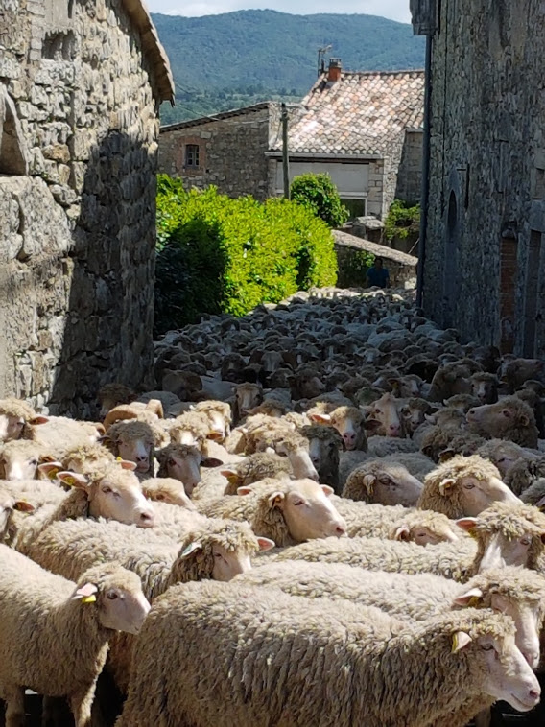
Les travaux des champs requérait une main d’œuvre plus importante que celle de la famille; l’entraide apparait dans l’éducation des vers à soie et aussi au cours des vendanges : deux hommes Joseph Pascal de 50 ans et Jean Mathieu de 60 ans meurent
Au gré des héritages, mariages, des terres restent en indivision dans la famille . A Chazelles Louis Dumas maçon a partagé une partie de ses terres, multipliant les très petites parcelles, avec son gendre Louis Lavie et ils exploitent en commun des indivis
Apparaissent aussi des terres indivises communes aux habitants d’un hameau comme à Lacroix où Antoine Roussel à Lacroix partage une terre herme en indivis avec les habitants de Lacroix. A Pierregras , le notaire Deslèbres partage un hermas avec trois autres cultivateurs de ce hameau: André Leyraud, Jean Pascal et Jacques Dumas. Autre forme d’association, sur une terre de Roussel, Jacques Dumas plante une vigne en commun avec celui-ci.
2) Une communauté unie ?
Dans une communauté qui semble multiplier les solidarités, les divisions et conflits sont difficiles à appréhender. Lors de l’épisode des Masques armés en 1783, les archives gardent la trace de dénonciations qui font penser à des règlements de comptes entre habitants de St André: Graffand dénonce Jean Vedel comme faisant partie des Masques (il n’y a pas de suite). Deslèbres, notaire, «conseille» aux Masques venus chez lui, de se rendre chez Malignon, aubergiste à St André.. Mais le plus souvent, les victimes ne reconnaissent personne..
Les sources permettent de repérer le cas de la famille Malignon de Piechegru qui est l’objet d’une hostilité marquée dans la paroisse car la communauté rejette ceux des siens qui s’en différencient.
^{*1} Registres paroissiaux
ensemble dans la « cuve vinaire ^{*1}». Les troupeaux de moutons, mis en commun, étaient rassemblés au «triadou» près de Chadouillet pour la transhumance soit vers des lieux proches ( Bois de Cauvel à St André ou aux «prés de Banne») soit probablement pour les plus importants troupeaux de la paroisse, se diriger vers le Tanargue et Villefort par la draille remontant de Chadouillet le long de la Claysse, passant au Peyrol, à Courry pour rejoindre la «collectrice de Malons».
La circulation de main d’œuvre dans la communauté multiplie les liens entre paroissiens. Le travail dans les magnaneries nécessite un recrutement de travailleurs locaux rémunérés en complément d’une main d’œuvre familiale. Les nombreux journaliers circulent d’exploitation en exploitation et les rentiers, travaillant les terres d’un propriétaire, passent successivement de la propriété de Deslèbres à Pierregras à Bonnaure du Bourdaric, à Dequeylard de La Baume, à Roussel de Lacroix ou à Roman des Ayres.
Transhumance Chazelles

Slide 37
En 1783, Thomas Malignon, fils de Vincent Malignon de Piechegru qui a été soupçonné de sympathie pour les Masques mais relâché, entretenait un «mauvais commerce depuis quatre ou cinq ans avec la femme de Martin Chevallier» ; «le curé et les honnêtes gens de la paroisse s’étaient vainement employés pour faire cesser un tel scandale que le père du jeune libertin autorisait en entretenant lui-même son fils dans cette habitude criminelle *¹». Lorsque Martin Chevalier « chassant le petits oiseaux » trouva «les deux coupables en flagrant délit», il « avait lâché un coup de fusil à petit plomb », blessant Thomas et la femme de Chevalier. A la suite de la plainte portée par les Malignon, la communauté qui prend le parti du « malheureux Chevalier», se dresse contre les huissiers et avocats venus à St André pour les empêcher d’enquêter et les obliger à repartir « glacés d’effroi » à St Ambroix. Un peu plus de 10 ans plus tard, son père Vincent, acheteur de biens nationaux et qui s’apprêtait à dénoncer les déserteurs du village auprès du district, est assassiné par des habitants de St André en avril 1794, trainé « perdant son sang » jusqu’au Baume du Tégoul et jeté au fond... « Tout le monde connait les coupables » *² , dit le Maire Deslèbres lors d’un conseil, mais personne ne parle.
L’un comme l’autre apparaissaient aux yeux de la Communauté comme:
- non solidaires et non respectueux des valeurs de leur communauté: en 1783, le comportement de Thomas bafouant le mariage et faisant appel à Perrochon, son avocat et procureur qui ose tenter d’arrêter Chevalier au cours d’une « auguste procession de la Fête Dieu *¹ », heurtent dans une paroisse profondément catholique ( même s’il ne s’agit pas d’une particularité de St André, mais aussi remarquable par l’absence de protestants déclarés comme tels); en 1794, il en est de même de l’attitude de Vincent affichant des positions révolutionnaires dans une communauté antirévolutionnaire.
- des « traîtres » faisant appel à des « étrangers », dont les interventions sont considérées comme des abus de pouvoir ( pour Thomas, les avocats et huissiers de St Ambroix, pour Vincent, les autorités supérieures du district). Il en est de même, mais dans une bien moindre mesure, en 1783, pour le juge Boissin Laroche de St André « s’il ne fut pas tout à fait à l’abri d’insultes », c’est que, « faute de connaissances des affaires », il « fait appel aux lumières d’autrui *¹» et confie les affaires de St André au Sieur Perochon venu de l’extérieur de la paroisse (St Ambroix).
La suspicion vis-à-vis des étrangers, accompagnée de violences, est un phénomène général en Vivarais: «Ici on tue un homme aussi facilement que dans d’autres provinces on tue un lièvre ou une perdrix » affirme le Syndic du Vivarais Mr de Lachenède en 1766
Mais St André semble particulièrement.. actif dans ce domaine en témoigne sa réputation de « coupe gorge » « repaire de brigands *¹».. Cette violence meurtrière s’abat aussi sur les « étrangers » de passage.. ce dont témoigne plusieurs assassinats signalés dans les registres municipaux: quatre assassinats en dix-huit ans de 1757 à 1775, et dans de l’état civil, trois de 1794 à 1798. La plupart des familles possèdent des fusils de chasse (69 fusils …déclarés en 1793), des baïonnettes ( pour la chasse?!..), parfois des pistolets, des sabres et épées et un canon (de fusil?) pour Jean Lacroix.. Lors de l’affaire de Thomas Malignon en 1783, ce sont trois avocats et quatre huissiers qui viennent « en force » à St André et qui, « glacés d’effroi *¹» par une population exaspérée, n’ont qu’un idée en tête, abandonner leur mission et rentrer se mettre
*¹ Lettre de Champetier, assesseur de Me Guiraud le 27 Juin 1783 et lettre de Guiraud avocat postulant de St Ambroix 22 Juin 1783
*² Délibérations Conseil municipal du 5 Floréal an II (20 avril 1794)

Slide 38
l’abri chez eux… Leur trajet est émaillé de rencontres menaçantes de groupes d’hommes de St André qui pointent leur fusil sur eux et les insultent, les obligeant à retourner à Pierregras chez la Dame Des Lèbres, pour finalement réussir à passer en prenant un raccourci. A la suite de ces évènements, les habitants de St André veulent porter plainte contre le juge, avocat et notaire Perochon et Guiraud ( huissier) venus sans mandat légal pour arrêter Martin Chevalier d’autant que, disent-ils, Perochon « leur en avait déjà beaucoup fait mais qu’ils leur paieraient et que c’étaient deux f…coquins *¹ ». On a effectivement connaissance d’une malversation de Me Perochon vis-à-vis de la Veuve Fabre de St André. Si l’épisode des Masques armés ( révolte contre les « gens d’affaires » dont on dénonce les mauvaises pratiques) s’est terminé par des arrestations jusqu’en Juin 1783 et par des condamnations à mort (roue, pendaisons et galères (6 Août 1783), on retrouve à St André les mêmes revendications lors de cette affaire Thomas Malignon fin Juillet 1783. Mais, alors que les Masques armés n’avaient pas exercé de violences contre les deux notaires Graffand et Deslèbres qu’ils jugeaient « honnêtes » lors de leur passage en février 1783, ce n’est pas le cas des émeutiers en Juillet contre les « fieffés coquins » venus de St Ambroix.
Les autorités de la communauté relaient cette résistance face à « l’étranger »:
C’est d’abord une résistance passive qui se manifeste face à l’intervention de l’Etat qui est considérée comme un abus de pouvoir: les décisions royales sont lentes à être appliquées et pas seulement du fait de l’isolement relatif de St André.. Dès 1791, cette attitude est reprochée à la municipalité de St André qui manque quelque peu de « zèle » à la fois par manque de convictions révolutionnaires mais aussi par défiance vis-à-vis des autorités supérieures: ainsi les désertions sont multiples et il faut que le district impose de prendre des mesures sévères .. qui portent leur fruit ; les fréquentes évasions des prisonniers enfermés au-dessus de l’église se reproduisent car la surveillance ne semble pas très stricte.. et ils jouissent probablement de l’aide des habitants.. Cette passivité se retrouve vis à vis des communes voisines : lors de l’affaire du bois de Cauvel ( partage des bois communaux entre St Sauveur et St André), la municipalité ne se rend pas aux convocations pour aboutir à un partage; le conflit traine pendant des décennies. Cette méfiance est exacerbée par la Révolution.
En effet la résistance peut être plus affirmée. Le maire Deslèbres, dans la séance du conseil municipal du 26 avril 1794, au lendemain de l’assassinat de Vincent Malignon, déclare « Vous n’ignorez pas l’assassin.. de notre agent national »; malgré les perquisitions demandées par le juge de paix du canton, « ils n’ont rien pu trouver qui pût donner le moindre indice » Le département suspend la municipalité accusée pour le moins de laxisme sinon de complicité et nomme un nouveau maire .
3) une communauté fermée ?
Mais cette communauté quelque peu… agressive vis-à-vis de « l’étranger », doit cependant entretenir des liens économiques et politiques avec l’extérieur: St André doit en tenir compte pour permettre son commerce nécessaire et doit aussi donner des gages vis-à-vis des autorités méfiantes à son égard d’autant que le village a aussi besoin de distributions de subsistances, d’indemnisations pour les catastrophes (inondations, sécheresses..): par exemple, c’est seulement lorsque la situation devient critique que la municipalité, au début de la Révolution, recherche activement les nombreux déserteurs
*¹ Lettre de Champetier, assesseur de Me Guiraud le 27 Juin 1783 et lettre de Guiraud
avocat postulant de St Ambroix 22 Juin 1783
*

Slide 39
pourtant présents dans le village : ainsi 10 jours après l’assassinat de V. Malignon, la municipalité, rappelée à l’ordre par le directoire du district, argue d’un retard de courrier et explique que avant même l’arrivée des décisions du district, elle avait pris les mesures pour faire partir certains déserteurs justement retrouvés.. miraculeusement! Le village fait aussi remarquer à plusieurs reprises qu’il fournit les réquisitions demandées « avant que les autres communautés » ne le fassent..
Conclusion
Des solidarités économiques, sociales, et culturelles très fortes unissent la société villageoise. Elle privilégie des structures communautaires anciennes et des comportements archaïques de violence en décalage avec le développement de l’administration royale et l’émergence au sein du village d’activités économiques qui l’obligent à élargir ses horizons.
Famille ancienne, cellule de base de vie économique et sociales
C’est tout d’abord la cellule économique de base
C’est une famille élargie (et pas seulement parents enfants = famille nucléaire) cependant souvent restreinte: elle comporte souvent parents âgés, en général un seul l’autre décédé 1ère génération), et un couple de la génération suivante (2ème génération) marié avec enfants (3ème génération) plus rarement deux couples et des enfants de la 2ème génération non encore mariés. Parfois cette cellule familiale prend en charge des enfants d’un couple de la 2ème génération où père et/ou mère sont décédés . Le recul de la mortalité dans la deuxième moitié du XVIIIème augmente les effectifs de ces foyers mais aussi la main d’œuvre disponible au foyer.
Cette famille élargie est tout d’abord une nécessité économique: Son but est de produire autant que possible, ce qui est nécessaire pour la consommation du foyer avec la main d’œuvre familiale. Un fils récupère les terres et se charge des « vieux parents » qui peuvent aussi encore fournir une aide à la maison ou dans les champs et ateliers. Le mariage du fils permet aussi l’apport du travail de sa femme ; parfois des frères et sœurs non mariés restent dans ce foyer. Faute de mariage, le fils reste «travailleur de la terre» auprès de son père et doit attendre sa mort pour être maître de ses terres. Cette famille dispose ainsi de main d’œuvre ( parents âgés, adultes et enfants) et constitue une cellule économique dont le but premier est de nourrir toutes ces bouches par un travail commun.
La famille est également une valeur morale essentielle. C’est un devoir pour les jeunes adultes de servir de « bâton de vieillesse » auprès de leurs parents. Souvent les donations faites au fils qui reprend la propriété précisent leurs devoirs vis-à-vis des père et/ou mère : dans cette famille élargie, les parents prennent en charge le nouveau ménage et reçoivent le plus souvent l’usufruit du domaine « leur vie durant » . Malheur à celui qui brise un couple marié ce qui, on l’a vu, est un reproche majeur adressé à Thomas Malignon qui commet l’adultère avec la femme de Martin Chevalier.

Slide 40
Les maisons de ces familles témoignent de la hiérarchie sociale du village
Les grandes bâtisses de plus de 150 m2 correspondent toutes à des familles avec plus de 100 livres de revenus fonciers : notaires ( Graffand, Deslèbres et Fabre, veuve de notaire) de grands propriétaires fonciers ( Dequeylard, Roussel, Bonnaure de La Peyrille et Jean Gros); outre l’habitation elles disposent de bâtiments agricoles annexes écuries, granges, bergeries, parfois magnaneries, le tout de bonne taille; A l’opposé, de toutes petites maisons de 12 m2 souvent à un seul étage; Etienne Guérin nouveau venu à Pichegru habite un étage de 12 m2 d’une maison voutée dont le bas appartient à Jean Pagès; deux maisons sont « couvertes de paille ». Chaque foyer regroupe en moyenne 5 personnes et il faut ajouter les animaux, parfois l’atelier de l’artisan ou du moins ses outils (sauf sans doute quand il dispose d’un pallier, de même pour le paysan): Antoine Raidon et Jeanne Dumas disposent d’une maison à deux étages de 9 m2 pour loger, outre le couple, 6 enfants vivants entre 1763 et 1772 et exercer son métier de tailleur d’habits; Pierre Pascal, faiseur de bas à Chazelles, habite dans une pièce de 9 m2. C’est à Chazelles que l’on trouve sept de ces onze maisons de moins de 20 m2.
Deux documents des archives de Deslèbres notaire, une vente Dumas filliat à Michel et un inventaire après décès de Thomas Bonnaure, décrivent le contenu des maisons.
Louis Dumas filliat dispose de 28 m 2 mais comprenant un « pallier » et une seule pièce tandis que la maison de Bonnaure possède trois pièces d’habitation dont une salle aux fonctions multiples ( chambre, salle commune, salle à manger et cuisine) et de grande taille au vu de l’ameublement souvent « de bonne valeur »: trois armoires avec serrures et clefs ( sauf une), un placard, deux grandes tables…à quatre pieds et douze chaises. L’ameublement de l’habitat pauvre de Dumas filliat est composé non pas d’un lit mais d’une simple paillasse alors que Bonnaure possède deux lits dont « un à colonnes et rideau et ciel de lit » et un châlit. Chez Dumas de Chazelles, pas de table seulement des coffres ( coffres, caisse, maie à pétrir) qui sont « en mauvais état » ou même « hors d’usage », « une garde robe bois sapin à deux ouvrants, plus que demi usée » (qui est peut être un élément de dot de mariage..) « quatre chaises, une de noyer les autres garnies de paille » complètent le mobilier. L’acte de vente précise « Dumas pourra habiter pendant sa vie sa petite maison comprise dans la présente vente sans être tenu de payer aucune rente » *^{1.} L’équipement de la maison consiste « en deux chaudrons, l’un moyen, l’autre petit et une bassinoire de lit cuivre, une poêle à frire le tout moyenne valeur »; Bonnaure possède en outre de «six bouteilles en verre noir », signe d’une petite aisance que l’on retrouve dans l’équipement de sa cheminée avec une crémaillère et de lourds chenêts ainsi que le « superflu »: une glace! Les outils de travail de Dumas concernent la vigne et le ver à soie: « une cornue de faix… huit planches bois sapin et vingt cinq bois chêne pour les vers à soie, trois petits tonneaux presque hors d’usage». L’activité de Bonnaure est plus variée: la viticulture avec plusieurs tonneaux « cerclés de bois » de grande contenance, une cuve vinaire cerclée de fer et une cornue en mauvais état; il cultive ses terres en blé et orge« pour le labour à l’écurie une mule…avec ses harnais bardes et bats et le collier.. et un soc » et divers petits outils (hache, pioche..) en fer et dispose de « deux douzaines de poules »*¹.
*¹ Actes notariés Deslèbres AD07

Slide 41
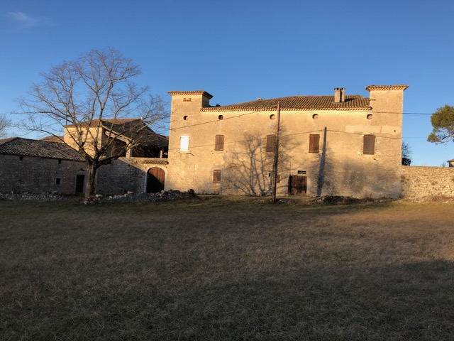
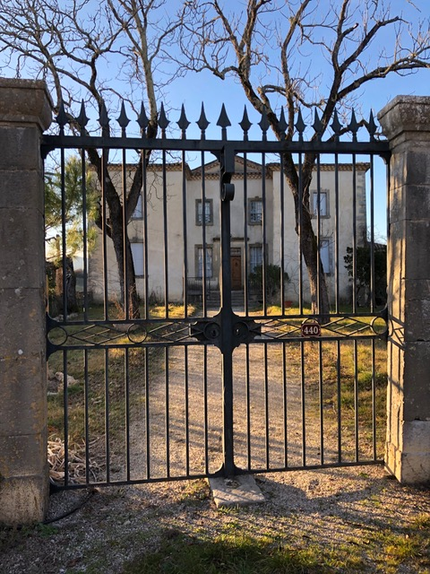
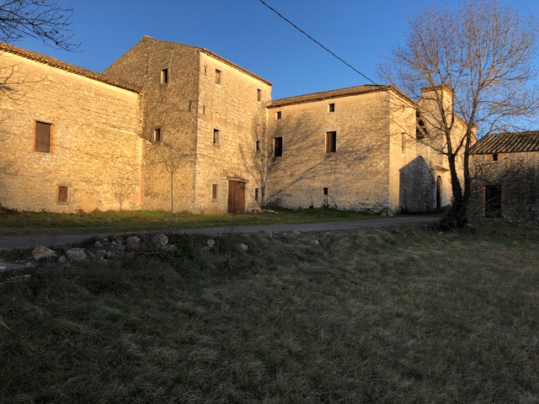
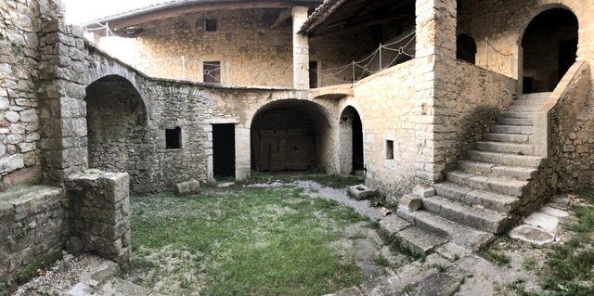
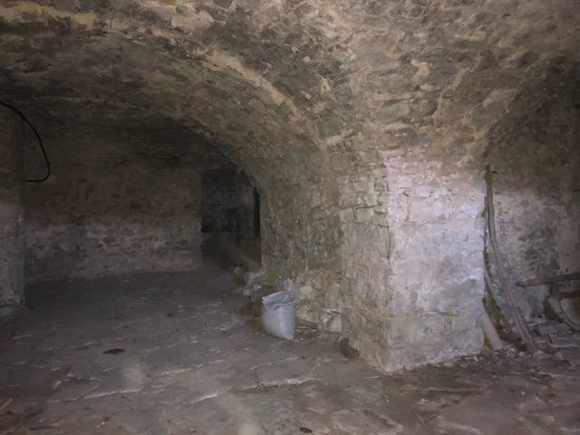
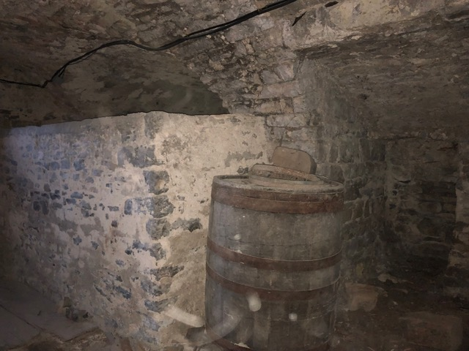
La description de l’ameublement d’une maison de notable ne nous est pas connu à St André; seul « l’état des réparations » effectuées deux à trois décennies après l’incendie en 1792 de la maison Graffand à Pierregras permet d’appréhender quelques aspects des
Pierregras la maison de Graffand
Côté ferme
Côté habitation Graffand*¹
Magnaneries
magnaneries
Magnaneries
Four
La basse cour
Activités de la ferme
Magnaneries, écurie, étable, bergerie, cuve vinaire…
*¹ Façade de la maison refaite vers 1830

Slide 42
La description de l’ameublement d’une maison de notable ne nous est pas connu à St André; seul « l’état des réparations » effectuées deux à trois décennies après l’incendie en 1792 de la maison Graffand à Pierregras permet d’appréhender quelques aspects des
en 1792 de la maison Graffand à Pierregras permet d’appréhender quelques aspects des conditions de vie d’un notaire et grand propriétaire.
Dès l’entrée, le portail en pierre de taille ouvrant sur un jardin d’agrément, un mur de façade percé de quatre fenêtres et une porte avec serrurerie, précédé par un porche auquel on accède par un escalier,^{*1} affichent la qualité du propriétaire des lieux. La maison de Chadouillet occupe une surface de 200m2 *^{2.} Faute de précision de surface, on sait en revanche que la maison de Pierregras « rénovée » dispose de 9 pièces et des « galetas » à l’étage logeant les domestiques au dessus de l’habitation du propriétaire. Ces pièces ont des fonctions différenciées deux salons, cuisine et souillarde, chambres ; elles comportent chacune une ou plusieurs fenêtres les éclairant, à la différence des maisons paysannes sombres dont les ouvertures sont réduites à des « fenestrous », souvent sans vitres... Des cheminées (au moins quatre signalées), les menuiseries avec des « portes à vitres » et des « vitrages » aux fenêtres, des planchers même si certaines pièces sont pavées, des ouvrages de plâtreries et de tapisseries et une bibliothèque fournie: autant d’éléments qui indiquent un intérieur marqué par la recherche de confort, par l’utilisation de matériaux coûteux (vitres, pièces de serrurerie…) et le goût de la décoration, distinguant un notable du reste de la population de St André.
Au couchant, la ferme s’organise autour d’une basse cour avec son accès, différencié de l’habitation du propriétaire et de sa famille; elle rassemble les bâtiments agricoles où s’activent domestiques et employés au four à pain, à la basse cour, à la bergerie, à l’écurie, grange et grenier à paille, dans les magnaneries et dans « la grande cuve vinaire ». Leur travail se prolonge dans les caves voutées sous l’habitation de Graffand. Un escalier contigu aux appartements du notable leur permet de rejoindre leurs « galetas » et greniers. Si les domestiques et employés de Graffand habitent dans la même maison que le propriétaire, leur espace de travail et d’habitation est conçu pour séparer le notable de ses employés. En « bon père de famille », Graffand protège sa maisonnée et ses biens « avec tout le nécessaire à sa fermeture » et « mur de clôture ».
Cette inégalité sociale, bien visible dans les différentes maisons des habitants, semble peu contestée dans le village où est privilégié le sentiment d’appartenance à une communauté à ses solidarités et valeurs communes.
Conclusion St André apparait à la fin du XVIIIème comme un village dont la plupart des habitants travaillent et vivent ensemble dans leur paroisse et leur famille, méfiants vis-à-vis de l’étranger. Dans une société inégalitaire, beaucoup d’habitants pratiquent l’autosubsistance, privilégiant les céréales, limitant leur horizon au court terme et leur espace à celui de St André et du bourg voisin. Si des notables développent des activités économiques et des relations sociales et peut-être culturelles ouvertes sur des espaces plus larges, ils semblent rester largement solidaires de la communauté villageoise.
^{*1} et plus tard la construction de quatre tours, en partie fausses, mais suggérant un château, terme encore utilisé pour désigner cette maison de Pierregras..)
*² les deux familles Graffand occupent une maison à Chadouillet ( dont l’état des propriétés de 1793-94 nous en donne la superficie) et une à Pierregras, « réduite en cendres en Juillet 1792 » et qui n’est pas mentionnée dans cet état des propriétés, peut être au vu de son état et dont on ne connaît pas la superficie…

Slide 43
Deux maisons et leur contenu
Louis Dumas filliat | Thomas Bonnaure
Une paillasse | paillasse, un matelas,traversin,couverte de laine, une … simple de cotonnade, le lit à quenouilles avec ses rideaux et ciel d’une serge jaune une mauvaise litoche bois noyer sans planches ni paillasse
quatre chaises, une de noyer, les autres garnies de paille | une table à quatre pieds bois noyer, le dessus bois chêne demi usée, une autre grande table aussi à quatre pieds bois murier un tiroir douze chaises de paille bois murier
une garde robe bois sapin à deux ouvrants, deux coffres bois noyer, mauvaise maie à pétrir avec son couvert bois chataignier | un cabinet bois murier et poirier à deux ouvrants avec sa serrure et clef de bonne valeur, autre cabinet bois sapin aussi à deux ouvrants avec sa serrure sans clef presque hors d’usage, autre petit cabinet ou déshabilloir aussi à deux ouvrants bois sapin fermant à clef un placard …dans la muraille une grande maie à pétrir, bois noyer avec son couvercle une petite glace avec son cadre noyer
 | les habits linges et effets de la Veuve Bonnaure trois habits du défunt (Thomas Bonnaure), en mauvais état, trois mauvaises paires de culottes, six mauvaises chemises, un chapeau et une paire souliers quatre linceuls ( draps) sales qui avec ceux du lit de la salle font six ; six serviettes
deux chaudrons, l’un moyen, l’autre petit et une bassinoire de lit cuivre, une poêle à frire le tout moyenne valeur | un seau cuivre et un chaudron aussi cuivre une poêle à frire; demi-douzaine bouteilles noires, à la cheminée deux chenets fer, une crémaillère
Denrées (non précisées) Une cornue de faix huit planches bois sapin et vingt cinq bois chêne pour les vers à soie, trois petits tonneaux presque hors d’usage et une caisse bois sapin | cinq livres lard et quelques fromages frais et dans le dernier un huilier étant avec une carte de châtaignes blanches ; demie salmée de blé moitié touzelle moitié pamoule; deux tonneaux de 6 barreaux pièce et deux de deux..(barreaux? ) le tout cerclé de bois, un des deux derniers se trouve plein de vin; une cuve vinaire cerclée de fer le tout contenant environ 20 barreaux, deux grandes balances, une cornue à charrier la vendange en mauvais état à l’écurie une mule pour le labourage du pré avec ses harnais bardes et bats et le collier pour le labour, le tout en mauvais état, plus une hache, une pioche une… et un soc pour le labourage et autres effets destinés à cet usage, à la basse cour deux douzaines de poules »

